Slide 1
Искусcтвенная инсеминация маток
Коротко о главном

Slide 2
Причины смертности маток
До 2 суток
Технические ошибки при инсеминации( излишняя травматизация матки)острая цептицимия,
Нарушение температурного режима
После 2 суток
Септицимия( хроническая и острая)
Вирусные инфекции
Нарушение дозировки спермы. Повышенная вязкость спермы( вискозность)
Матка помещена по ошибке не в ту семью(чужой нуклеус)
Нарушение очистки спермапроводящих путей матки
Иные причины

Slide 3
септицимия
бактериальная инфекция. Чаще всего вызвана группой бактерий рода Pseudomonas.
Может потекать в виде острой инфекции—матки гибнут впервые двое суток.
Или виде хронической инфекции( септицимии или меланоза бактериального)
Клиника—матки становятся вялыми, плохоподвижными. Брюшко раздуто.
как правило не начинают засев а если и начинают, то сразу прекращают,
обычно матка падает с сот на дно нуклеуса и живет там некоторое время.
В классическом варианте крылышки и лапки мертвой матки легко отделимы при легкой тракции.
Лечение матки на данном этапе бесполезно.

Slide 4
Вирусные инфекции
чаще всего вирус хронического паралича, но встречается и вирус острого паралича
клиника такая же как и при бактериальных инфекциях.
матка вялая., брюшко раздутое. Также падает на дно нуклеуса и погибает.
Но при вирусных инфекциях матки как правило живут дольше и гибнут по истечении двух и более недель, иногда на фоне прерывистой яйцекладки.
Симптом ,,легкого расчленения,, не встречается

Slide 5
профилактика инфекций
Разделение этапов набора спермы и инсеминации матки
Стерилизация материала
Соблюдение базовых принципов Асептики(текущая обработка,личная гигиена итд)
Достаточно одной таблетки…...

Slide 6
Разделение этапов набора спермы и инсеминации матки
Создание различных рабочих зон
Различных столов
Участков одного стола
Различных комнат
Разделение по времени
Утром набор спермы
Набор спермы в один день
после перерыва инсеминация
Инсеминация на следующий день или спустя несколько дней, недель.

Slide 7
Стерилизация материала
В автоклаве
микроволновке
скороварке

Slide 8
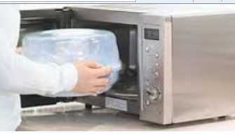
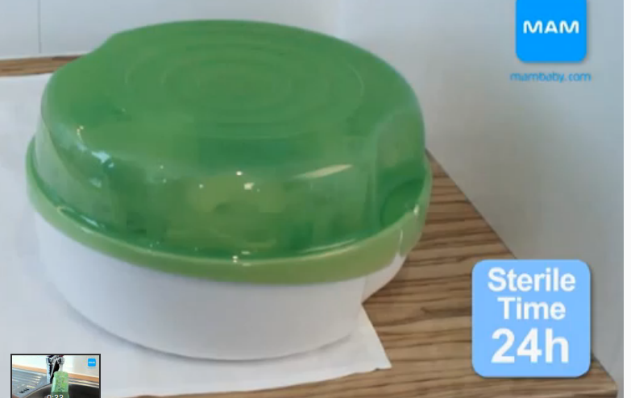
Стерилизация в микроволновке
Лучше всего спльзовать бытовые устройства, которые применяются для стерилизации детских бутылочек,сосок итд. Их достоинство –в низкой цене( от 20-120 евро) быстрой и надежной стерилизации материала—от 2 до 15 минут (взависимости от модели)
Возможности сохранять стерильность до суток в закрытом виде и при транспортировке

Slide 9
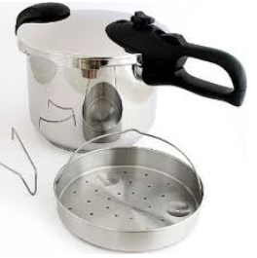
Стерилизация в скороварке
Очень надежный и удобный метод.
При температуре 121 градус –пятнадцать минут.
Не забывать---стерилизует только горячий пар—смесь пара и грячего воздуха при такой тмпературе и длительности не стерилизует!!!! Поэтому при запуске системы—снять предохранительный клапан и дать выйти воздуху( устойчивая струя пара 5 минут)!!!!!
Затем надеть клапан и стерилизовать еще 15 минут.

Slide 10
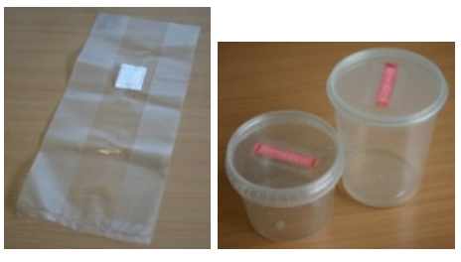
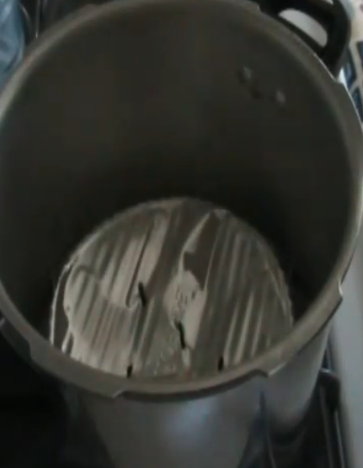
Стерилизация в скороварке

Slide 11
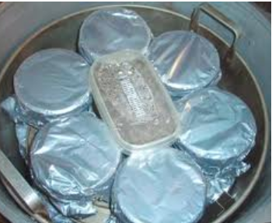
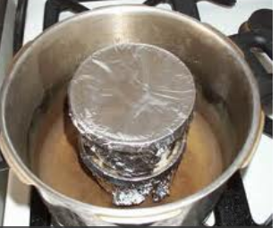
Неправильно!!!!!! Нет свободного доступа пара!!!!!!

Slide 12
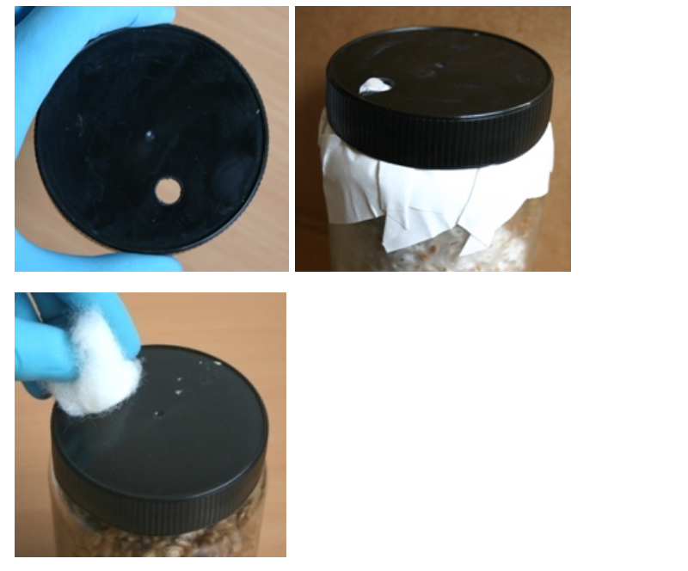
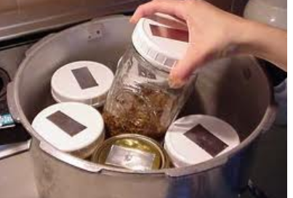
Стерилизация в скороварке

Slide 13
асептика
После стерилизации все капиляры хранятся в растворе спирта( не менее 70 процентов), а лучше спирт-эфирная смесь( 3-1)
Перед употреблением капилляры промыть дистиллированной водой и эфиром( спирт-эфиром). Если нет эфира-- дистиллированной водой и разбавителем спермы.
спирт не должен контактировать со спермой

Slide 14
асептика
Все стеклянные принадлежности( колбы. чашки , пипетки итд
Все крючки, пинцеты , кисточки итд
Все это хранится после стерилизации упакованным в стерильной упаковке и открывается только перед инсеминацией.

Slide 15
асептика
Все части станка, Подсветки, Рабочую поверхность стола потирают салфеткой( тампоном) со спиртом.( допустимо хлоргексидин, перекись водорода)
Воздух обеззараживается УВ –лампой( при применении бактерицидных ламп в помещении находиться нельзя!!!)
Рабочая зона стола должна быть покрыта стерильной салфеткой( допустимо чистый лист бумаги. А лучше салфетки-полотенца) можно кафельная( стеклянная) плитка. Разлить слой спирта и поджечь. (Рядом иметь влажное полотенце!!!!) таким образом идет создание стерильных поверхностей с помощью горящего спирта.( стекло. керамика, метал(перевернутая крышка стерилизатора.)

Slide 16
Асептика текущая обработка
После каждой инсеминации крючки обрабатываются спиртовым раствором или разбавителем с антибиотиком.
Канюля маткодержатель обязательно протирается чистой салфеткой или тампоном.
Кончик капилляра после каждой инсеминации протирается( очищается) тампоном смоченным разбавителем с антибиотиком.
Если есть остатки экскрементов то канюля-маткодержатель, крючки подлежат замене.
При сильном загрязнении мукусом допустима механическая очистка обработка дистилированной водой( разбавителем с антибиотиком) и протирка спиртом. Тоже самое делаем и с капилляром( кончиком).

Slide 17
асептика
При работе с нуклеусом, клеточкой итд( контакте с пчелами)—руки моются обязательно и протираются спиртом!!!!!
исключается нахождение пчел на рабочем столе( нуклеусы, клеточки, Залетающие пчелы)
Если они находятся в рабочей зоне-- то должны быть в пластиковом ящике с крышкой( достаточно большом чтобы не запарить)
руки перед инсеминацией помыть с мылом и обработать спиртом.
после контакта с хитиновым покровом матки( подрезка крыла, Нанесение метки итд—лучше всего обработать руки спиртом.
Перед снятием крючков с матки можно давать маленькую капельку разбавителя с антибиотиком в камеру жала
При приготовлении , дозировании итд рабочих растворов желательно применение бактериальных фильтров. В ином случае допустимо применение свежеприготовленных стерильных растворов не более чем 3 суток после приготовления.

Slide 18
При наборе спермы категорически выбраковывать трутней сперма которых при инверсии соприкоснулась с вашими руками или хитиновым покровом!!!

Slide 19
Асептика . Маленькая хитрость….
Если вы не уверены в стерильности раствора. Капилляра итд……а делать надо.
Используйте простую воду из-под крана. но в капилляре делайте двойной пузырек….то есть вода, пузырёк воздуха, затем сперма о одного трутня. Затем опять пузырек воздуха и затем вся рабочая сперма.

Slide 20
Температура после инсеминации
Критичны первые два часа . В это время температура должна быть в пределах 30-35 градусов!!
Оптимум-34,5 градуса.
Недопустимо хранение маток в клеточках без пчел сопроводительниц или с недостаточным количеством пчел сопроводительниц на рабочем столе( в холодной зоне)
первые два часа транспортировка маток запрещена!!!!!!
Матка должна быть помещена на два часа в инкубатор или в нуклеус тотчас же после инсеминации.

Slide 21
Влияние температурного режима.
Следующие двое суток.—также обязательно нахождение матки при температурах около 34 градусов. Это может быть инкубатор, сильный нуклеус, банк маток итд ). Транспортировка нежелательна. Допустима транспортировка на небольшие расстояния ,но с соблюдением температурного режима
Последующее дни---температура не столь критична но при пониженных температурах ( слабые нуклеусы., плохо изолированные нуклеусы и холодные ночевки итд) матка начинает сеять гораздо позже.

Slide 22
Переохлаждение маток ниже 27(?) градусов или их перегрев выше 40 градусов даже краткосрочно ведет к не плодности или гибели матки..

Slide 23
Наличие пчел-сопроводительниц до и после инсеминации
До инсеминации –не критично. То есть нет достоверных отличий в качестве маток с пчелами сопроводительницам и без них.
После инсеминации---при применении малых доз( 1-2 мк) не принципиально.
При применении больших доз(4-8-10мк) строго обязательно!!! Минимальное расчётное количество сопровождающих пчел—50( на практике удваивают—100). Но это возможно только в инкубаторах и внутри банка маток). наилучшие результаты—250 пчел в инкубаторе при температуре 34,5.
Без подогрева , при комнатной температуре( самостоятельный хорошо изолированный микронуклеус на две-три минирамки-- не менее 350 пчел-сопроводительниц
в варианте однорамочного нуклеуса-не менее 1500 пчел сопроводительниц.
В промышленном варианте( 25 пчел сопроводительниц)-отсев( потери) 10-15 процентов.

Slide 24
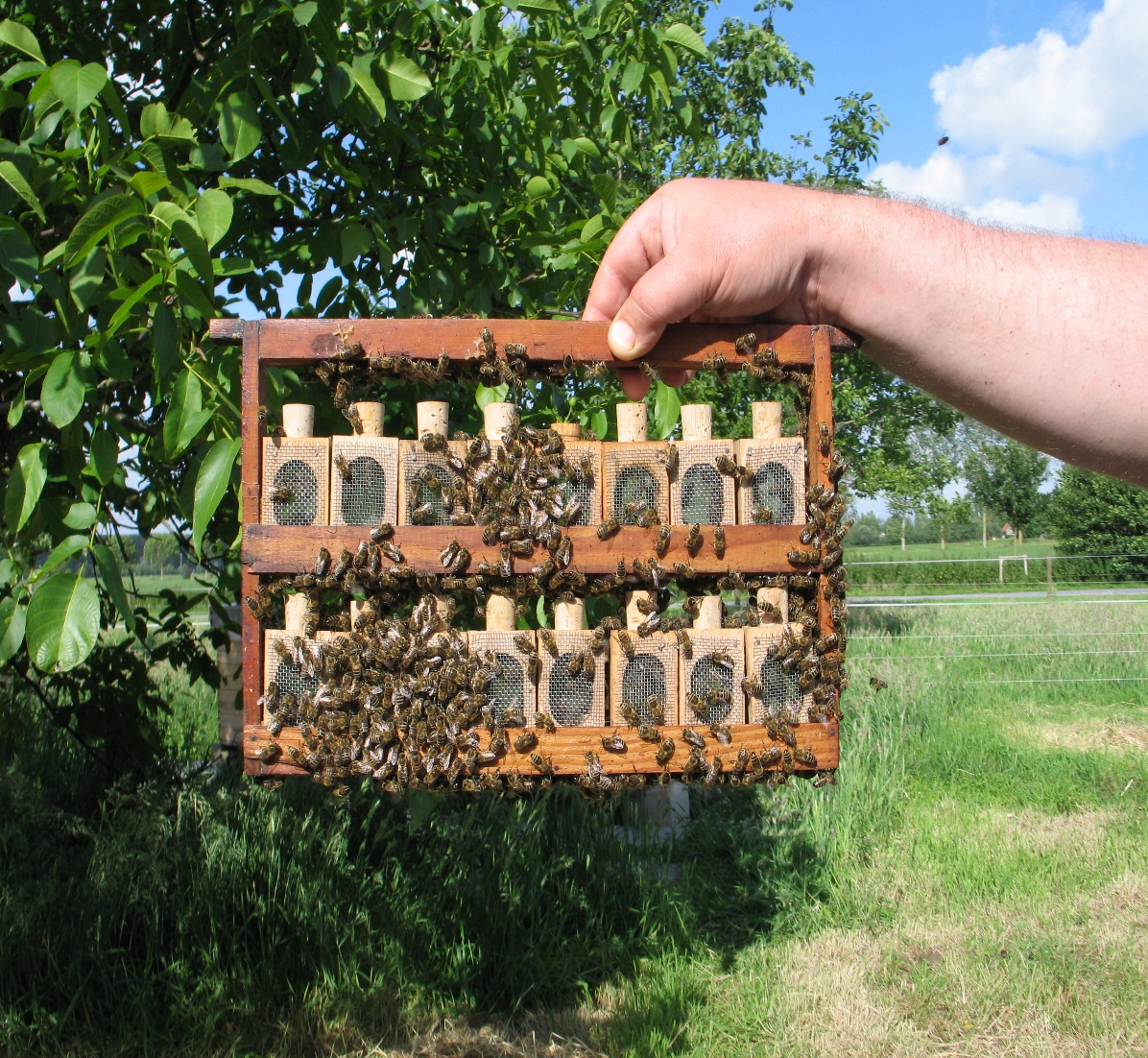
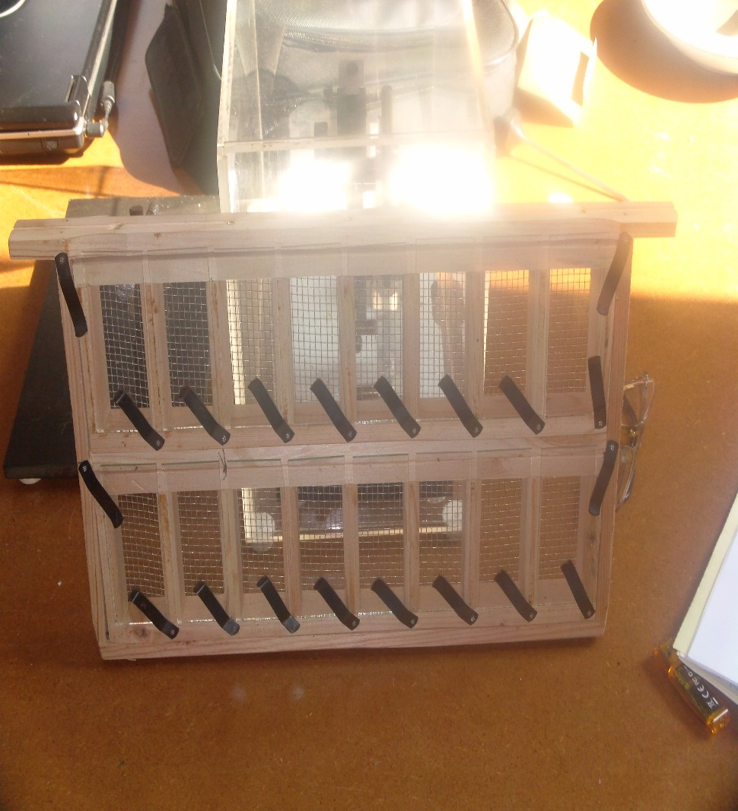

Slide 25
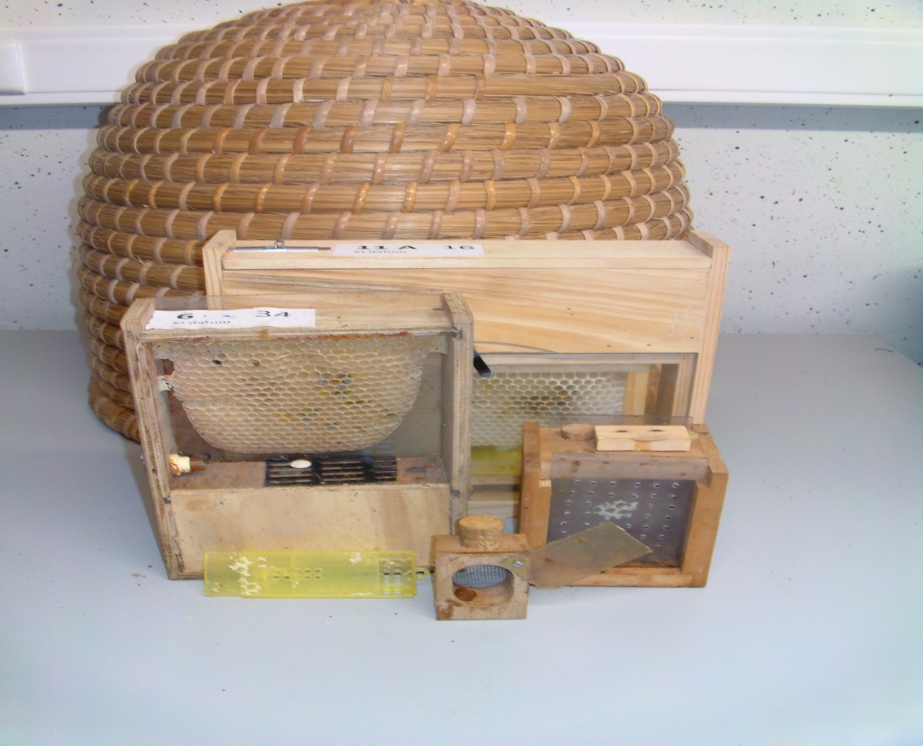

Slide 26
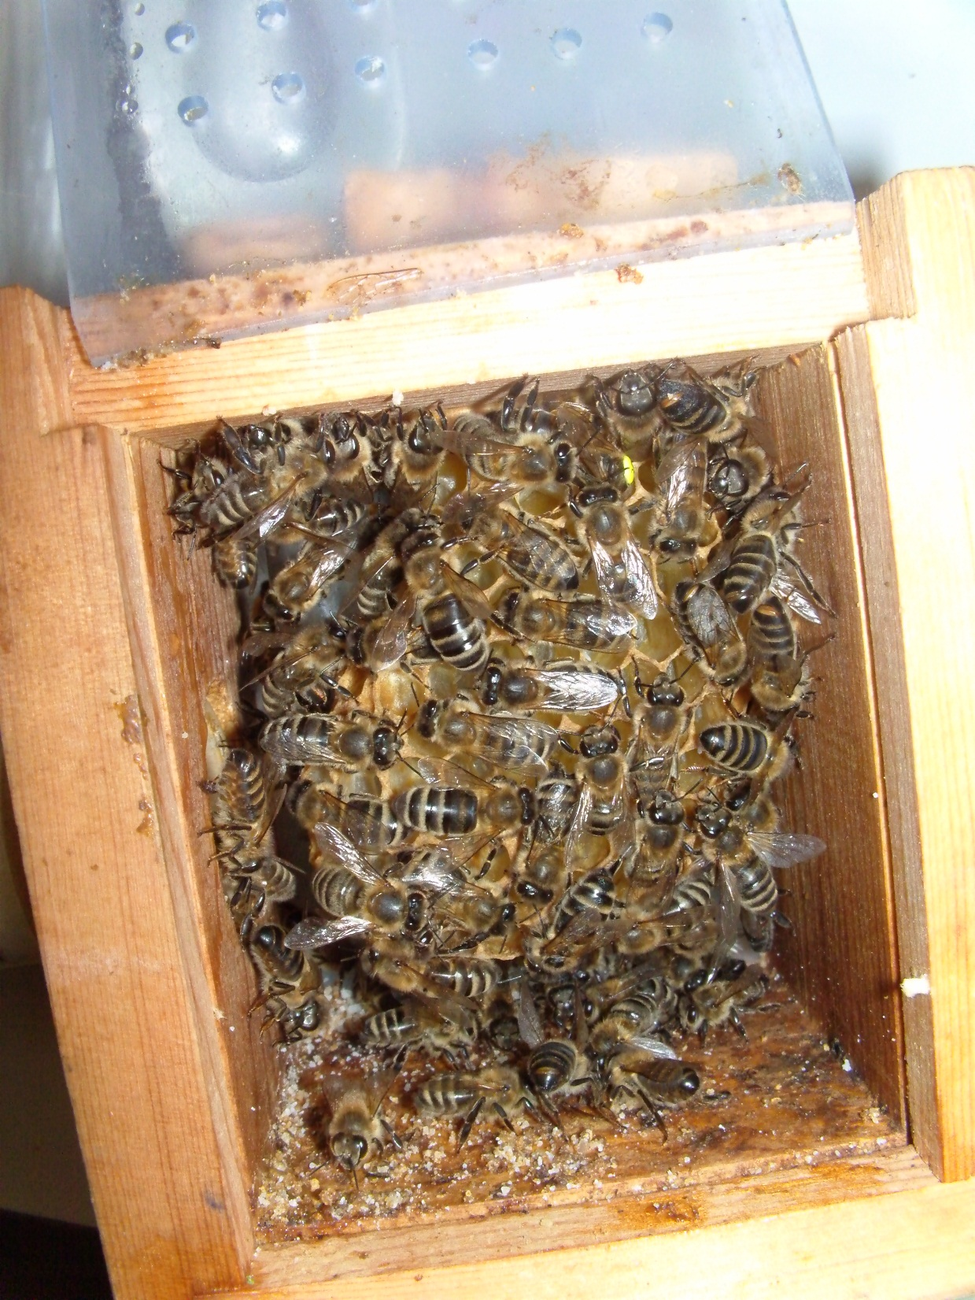
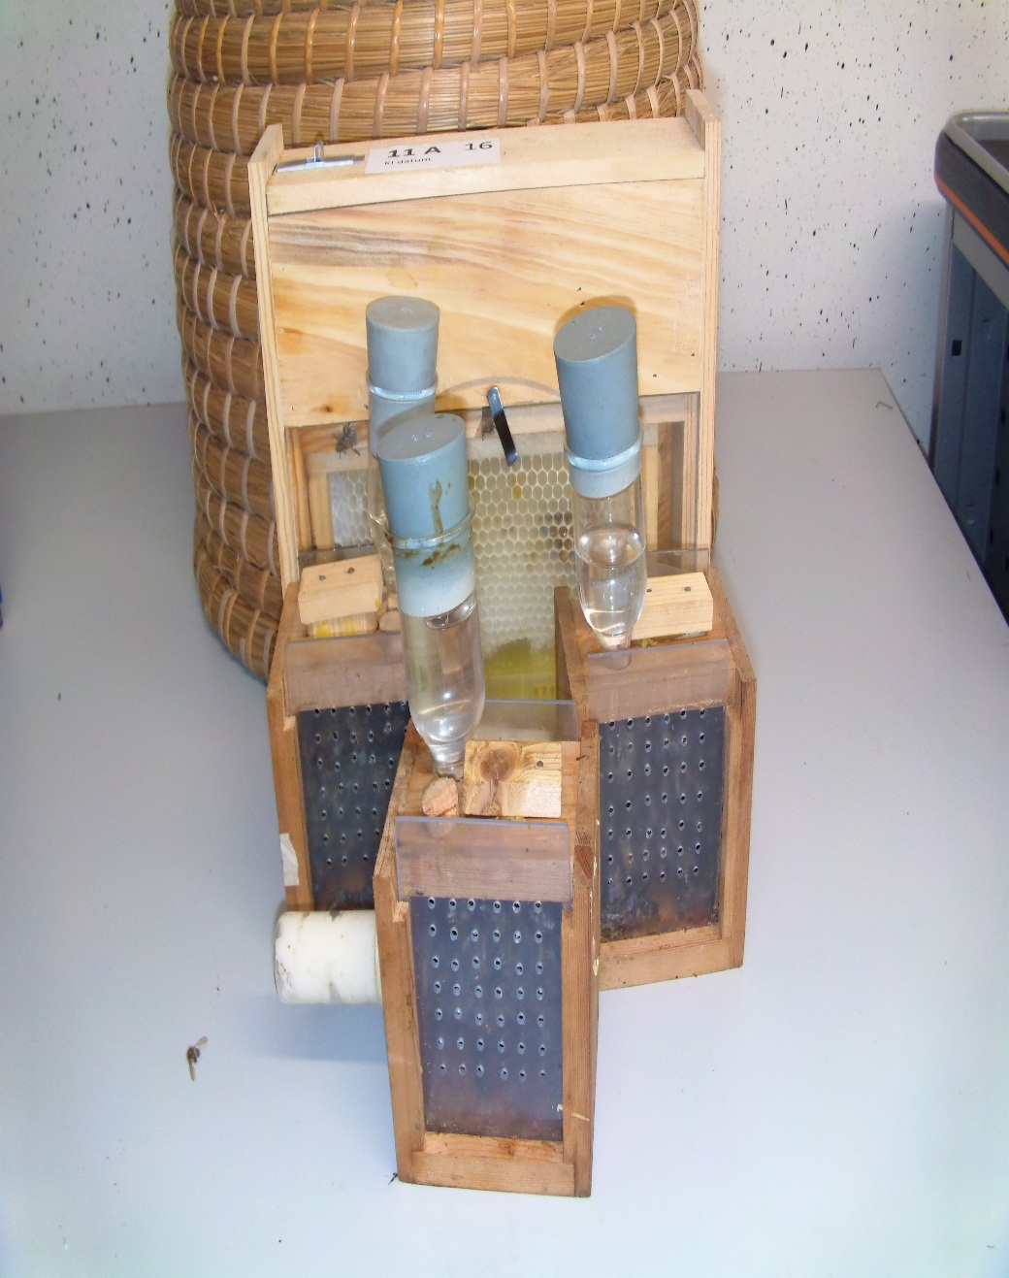

Slide 27
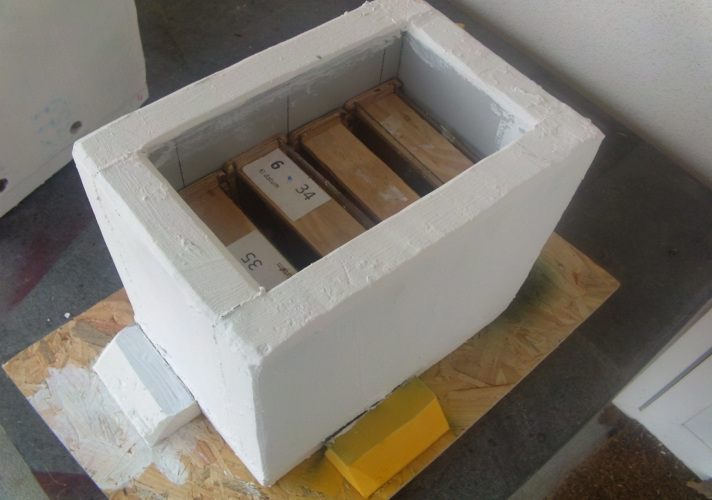
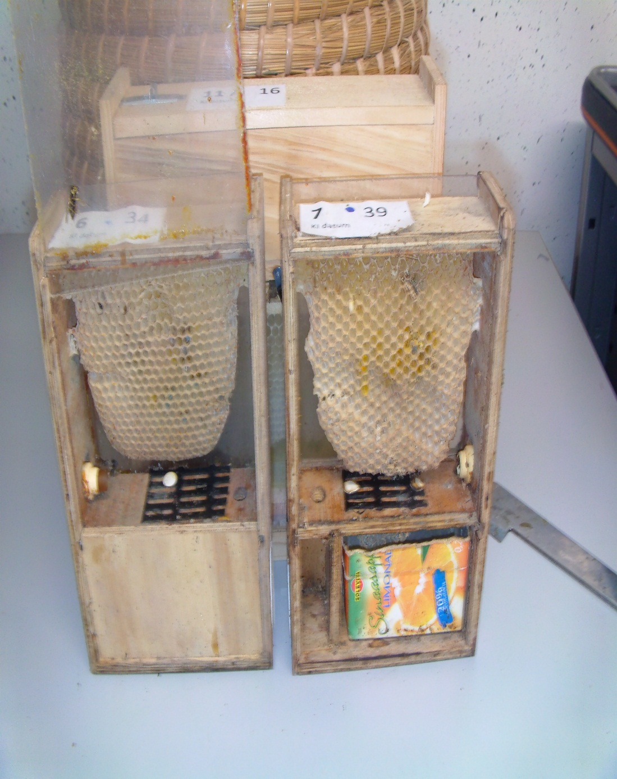
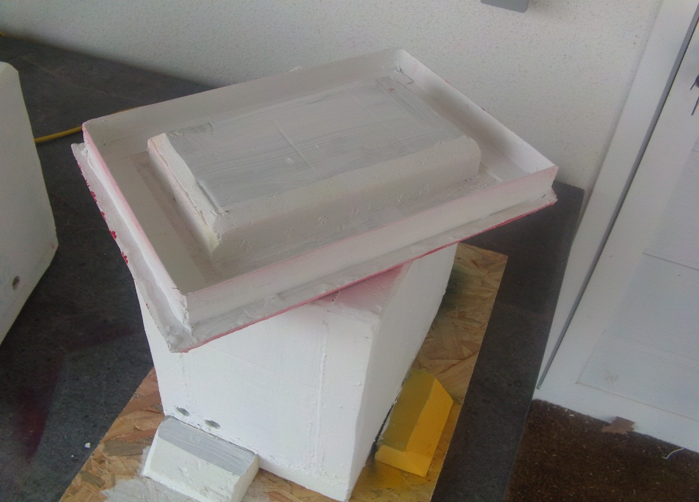

Slide 28
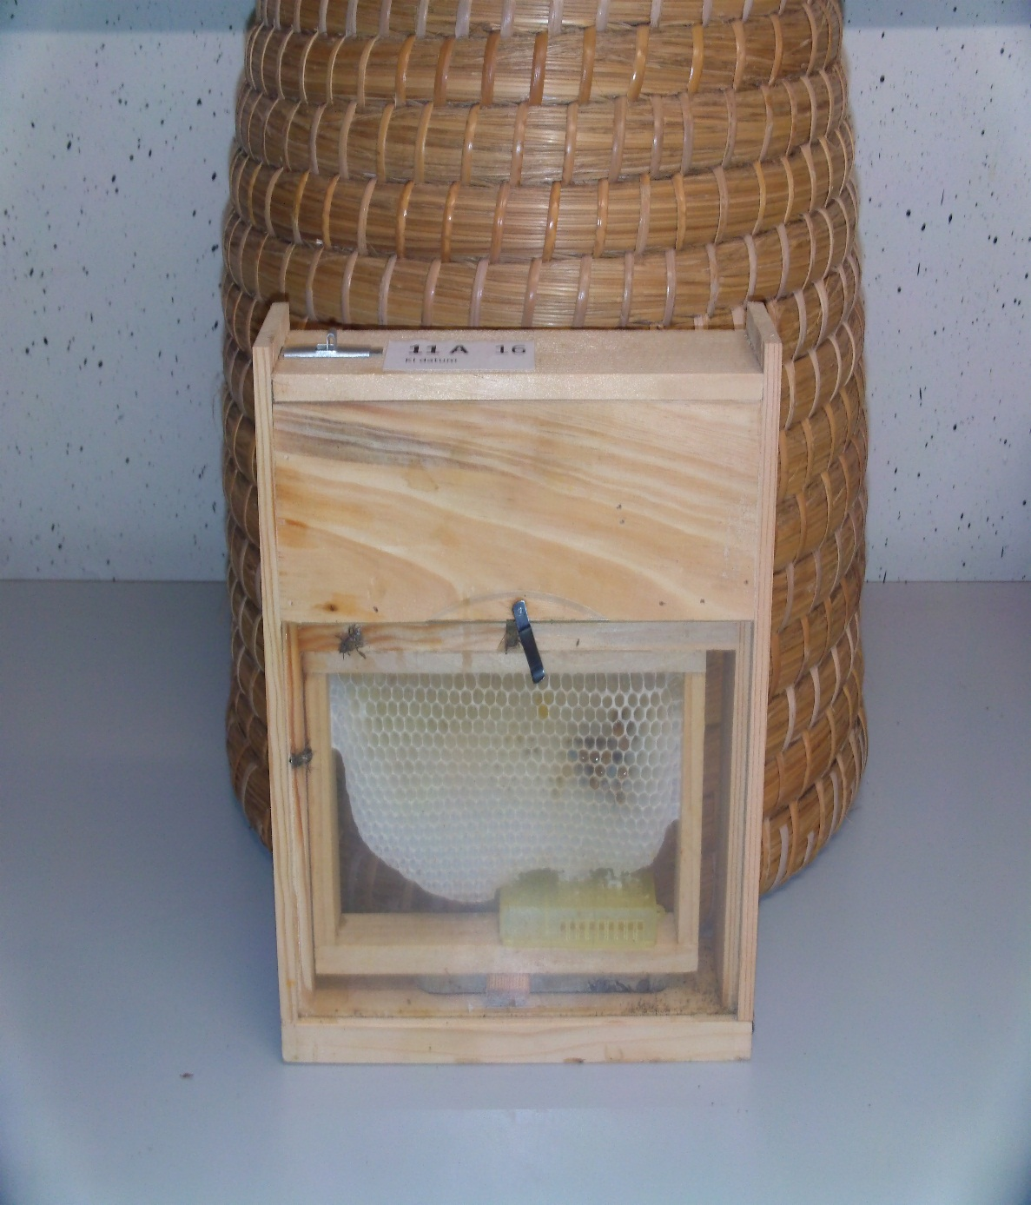
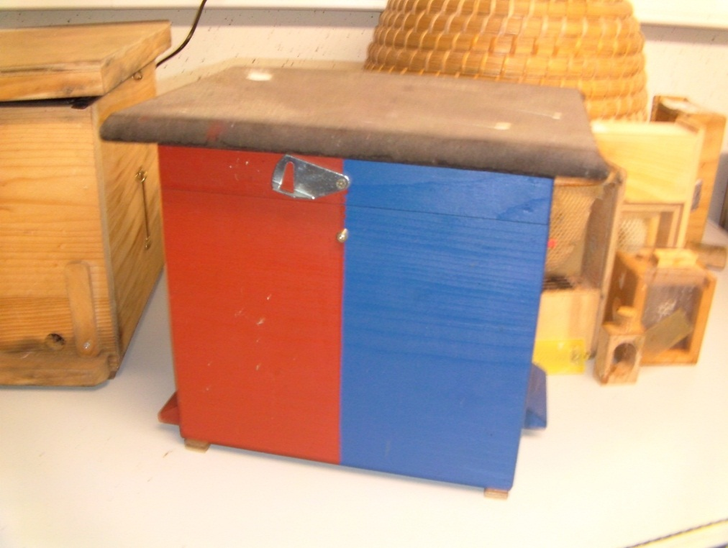
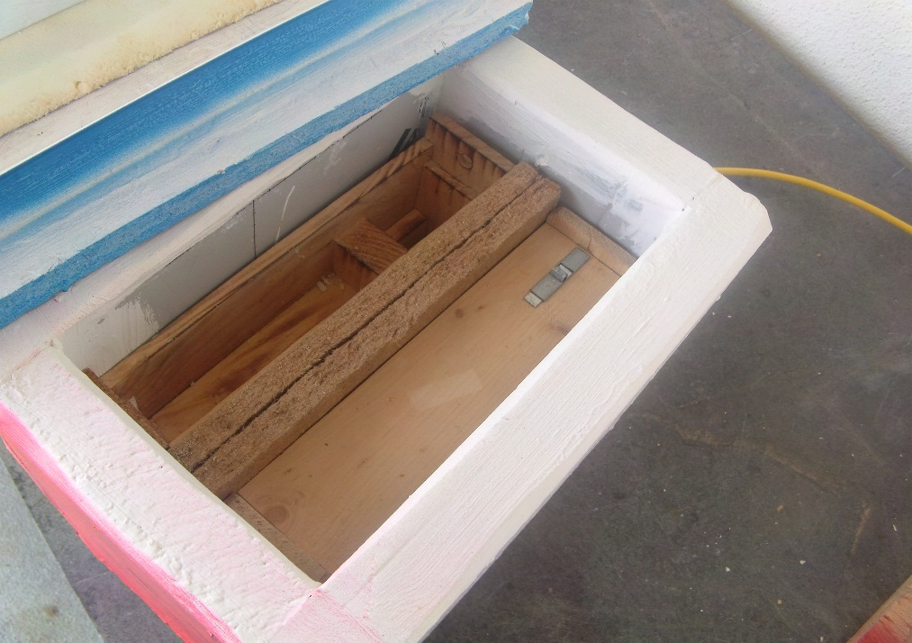

Slide 29
Начало овипозиции
Не зависит от кратности и количества введенной спермы
Имеет сезонную зависимость---весной и первую половину лета матки начинают червить на 5-6 сутки от последней инсеминации(дачи наркоза). В августе-сентябре как правило на 10 сутки и позже.
При однократном наркозе( двойном наркозе в один день) червление наступает на 5-6 дней позже.(без СО2 наркоза-5-7 недель.)
Прямо зависит от силы нуклеуса( в мининуклеусах начинают червить позже) и его состава.
Не зависит от наличия взятка . Пыльцы.
Возраст маток---чем старше матка тем раньше начинает червить( в равнении 6-12дневных маток)
вес маток -- особого влияния не оказывает.
В обычной( частной) практике ждут не более 21 дня. В промышленной—14 дней.( общий фон)

Slide 30
Наркоз.
В настоящее время принято давать СО2 наркоз.
Наилучшая схема — первый наркоз 5 минут за день до инсеминации.( дефекация матки )
Второй наркоз--(5 минут) во время инсеминации.
Если сделали быстрее то матка додерживается под наркозом в аппарате или в отдельном боксе для наркоза.

Slide 31
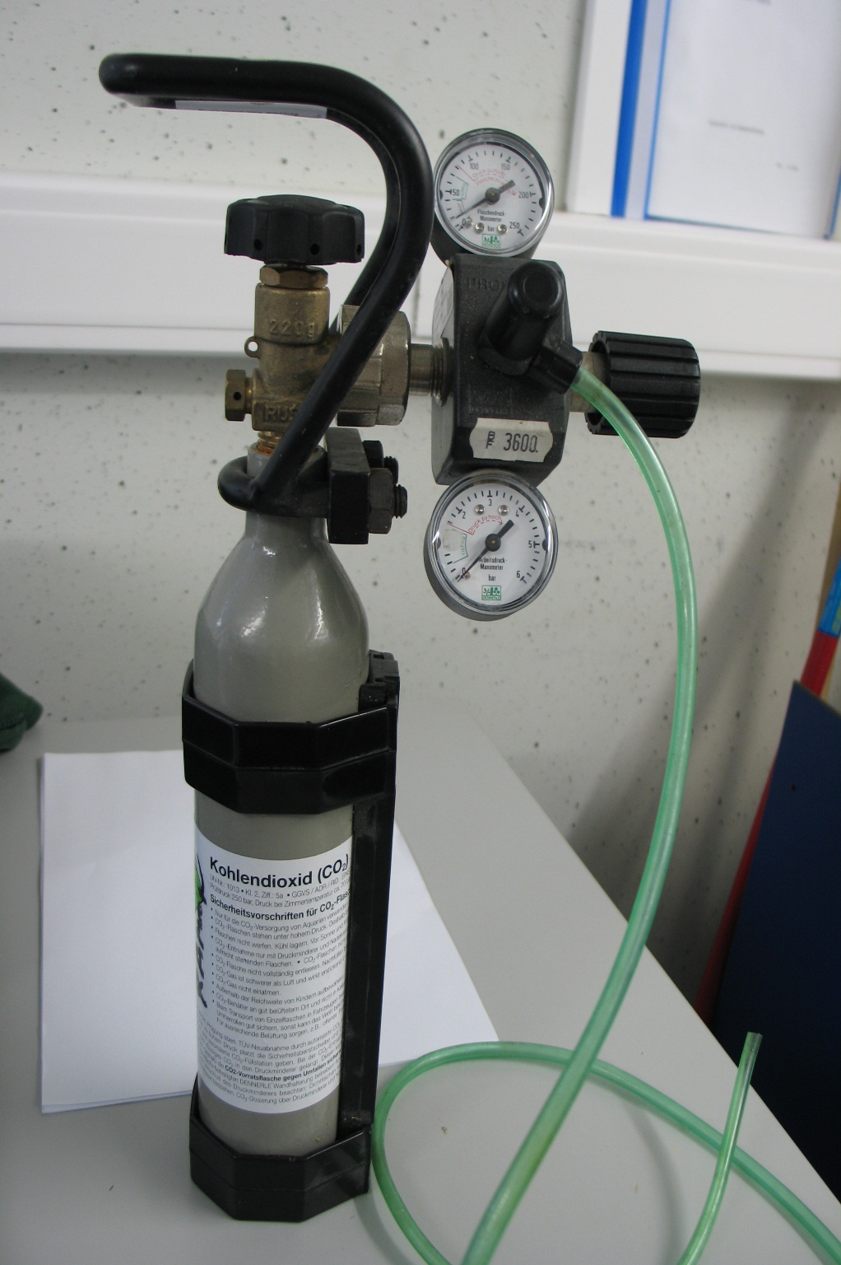
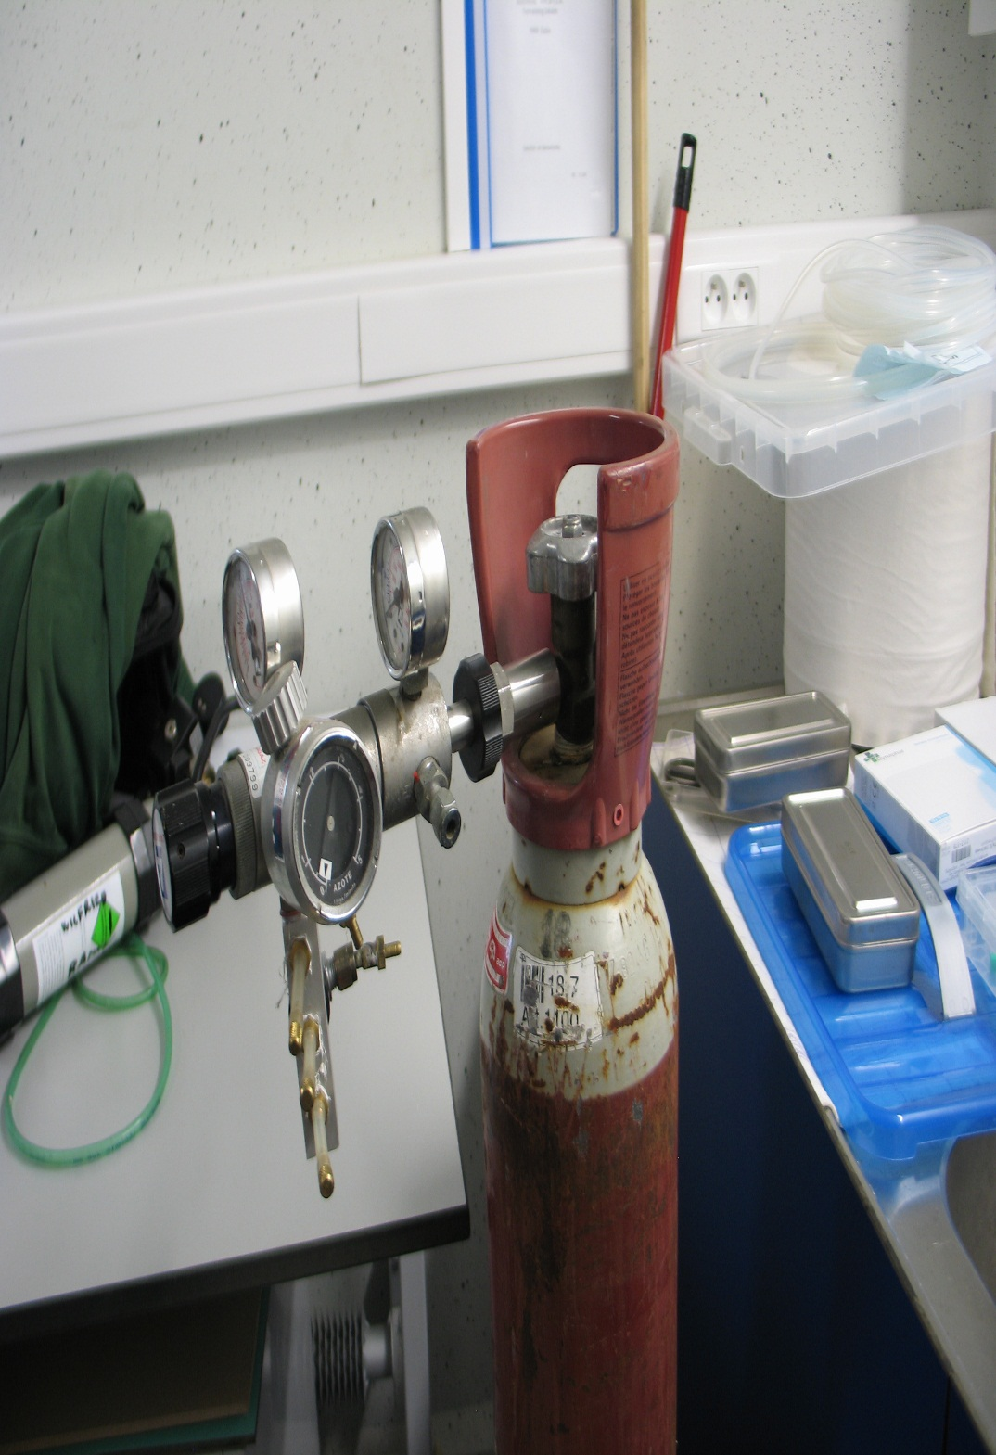

Slide 32
Промышленная схема----два наркоза в один день
.
Первый—за час до инсеминации. 10 минут. Второй во время инсеминации. ( только время инсеминации)
Рекомендовано—все таки додерживать маток после инсеминации до 5-10 минут
недостаток—более позднее начало овипозиции особенно в позднелетний период

Slide 33
Третий итд наркоз?
Иногда на 10-14 сутки если матка не сеет стоит дать третий раз наркоз( 10 минут однократно).
Эффективность-- 50/50
Но!!!! После третьего наркоза Всегда дождаться( в случае начала засева) запечатывания расплода. Так как очень часто матка начинает сеять трутневый расплод.

Slide 34
Причины трутовочности
Чаще всего—это
нарушения режима выращивания и забора трутня.
Нарушение температурного режима забора и хранения спермы трутня.
использование несоответствующих растворов ( например обычный физиологический раствор применять нельзя)
В итоге—резко возрастает количество мертвых сперматозоидов или быстро гибнущих уже в сперматеке сперматозоидов.
в итоге матка откладывает слишком много не оплодтворенных яиц.( спермии попадают в яйцо но его не оплодоворяют.)
Нарушение техники инсеминации и другие причины—менее 1 процента.

Slide 35
Дозировка спермы.
Миграция сперматозоидов в сперматеку
Очищение спермапроводящих путей.
При оплодотворении маток имеют место два противоположных процесса

Slide 36
Миграция сперматозоидов в сперматеку.
Зависит от возраста маток
От качества спермы
Температурного режима первые двое суток.
Присутствие сопровождающих пчел( при дозах свыше 2мкл)

Slide 37
Возраст маток
Теоретически маток можно осеменять со 2 и по 56 день.
Оптимальные результаты заполнения сперматеки наблюдались у маток с 5 по 10 день.( с тенденцией к уменьшению взависимости от возраста)
В промышленном матководстве осеменяют на 6 день( оптимизация затрат на содержание и приемлимые результаты гибели маток и заполнения сперматоцеле)
При небольших обьемах поизводства маток наиболее оптимальные сроки 8-10 день.
Вес маток особого влияния не оказывает.

Slide 38
Качество спермы.
В настоящее время используется:
Нативная сперма от трутней 12-14 дней зрелости.
Разбавленная сперма( 1:1)гомогенизированная
Разбавленная и затем центрифугированная сперма,гомогенизированная.

Slide 39
Использование трутней старше 4 недель недопустимо!!!!!!!!!

Slide 40
Немного теории
В 1 мкл нормальной спермы трутня содержится 7,5 -9,4 милионов сперматозоидов.
Один трутень обычно продуцирует всреднем 1,5мкл спермы ( или 11 миллионов сперматозоидов.)
Обьем сперматеки обычно около 1 мкл и содержит от 3,4-5,9 миллионов сперматозоидов.
То есть теоретически( и практически) спермы одного трутня хватает на оплодоворение одной матки.

Slide 41
Но!!!!
При введении 1мкл спермы в сперматеку мигрирует около 18,9 процентов сперматозоидов или 1,4 миллионов.
В дальнейшем каждое удвоение дозы ведет лишь в увеличению сперматозоидов в сперматеке на 1 миллион.( это справедливо лишь для однократно введенных доз до 12мкл.) Свыше 12 мкл увеличение дозы практически не ведет к достоверному увеличению сперматозоидов в сперматеке)

Slide 42
Немного теории
Таким образом нетрудно подсчитать, что теоретически оптимальной дозой для заполнения сперматеки является однократная доза в 8 мк.( нативная сперма)
При делении дозы на две равных части было выяснено что вторая часть дозы усваивается лишь от 60-80 процентов от первой , причем с увеличением дозировки усваиваемость второй дозы падает.
Деление дозы на три и более частей не приводит к существенному увеличению спермы в сперматеке.

Slide 43
Рекомендованные дозы
Нативная сперма—однократно 8мк. Двукратно 2-2,5 мкл.
Разбавленная(1:1) гомогенизированная--- однократно-двукратно- 8мкл
Разбавленная гомогенизированная центрифугированная—10 мкл

Slide 44
Очистка спермапроводящих путей.
Зависит от:
Возраста маток( в возрасте 5 дней—25 процентов не очистки и смертности) наименьшая степень не очистки и смертность в возрасте 8-10 дней.
Вискозности спермы—от 14 суток сперма трутня становится на 14 процентов более вязкой каждую неделю. С 4 недели практически 100 процентная не очистка.
Дозы спермы — практически всегда очищается при дозе до 2,5 мк. При дозах свыше 10 мк происходи резкое увеличение не очистки семяпроводящих путей.поэтому дозы 10 мкл и выше рекомендовано делить на два введения.
Температурный режим первые два часа а затем первые двое суток.—строго не ниже 34 градусов.(краткосросчный перегрев или переохлаждение недопустимы.)
Наличия сопровождающих пчел.

Slide 45
Использование разбавленной, разбавленной-центрифугированной спермы.
Нативная сперма имеет существенные недостатки:
Использование в одной дозе спермы 6-8-10 трутней.
Кластерности спермы в сперматеке(и впоследующем производство распода с использованием ограниченного числа комбинаций)
Резкое возрастание возможности негативного эффекта близкородственного скрещивания и снижения витальности семьи( жизнеспособности.)
Сперма последнего трутня оказывается первой и имеет большие преимущества для попадания в сперматеку.

Slide 46
Использование центрифугированной спермы
Использование спермы в среднем от 60 -80трутней.
Растворы—Трис буфер( модификации). Физиологический раствор.( для пчел!!!!).
Недопустимо использование Киев буфера!!!! Так как его использование ведет к вымыванию поверхностных водорастворимых белков и резкому снижению фертильности спермы!!!
Недопустимо использование животноводческих ( свиных) разбавителей-активаторов так как большинство из них не является стерильным а нагрев до 90 градусов разрушает большинство из них.

Slide 47
Техника приготовления центрифугированной спермы.
Стандартный набор спермы в капилляр( капилляры)
Набрать раствор разбавителя в мини колбочку( объём колбочки должен быть в 20 раз больше объёма спермы) .выдавить туда сперму из капилляра. Соотношение спермы и раствора должно быть 1:10.
Перемешать сперму с раствором или тонкой проволочкой( спицей) или пастеровской пипеткой.( набирая и отпуская жидкость—начинать с поверхности). Перемешивание любым способом не менее 2 минут. осторожно и без фанатизма)
Поместить пробирку с раствором спермы в центрифугу и центрифугировать 2 минуты не менее 1000 оборотов ( в настоящее время рекомендуют использование более мощных центрифуг для уменьшения остаточного количества растворителя в сперме.)
Сразу после центрифугирования весь растворитель должен быть удален!!!! Через пятнадцать мнут если не удалить разбавитель---сперма практически не фертильна!!!!!
Использовать полученную сперму для инсеминации сразу. К длительному хранению такая сперма непригодна.

Slide 48
Разбавленная нецентрифугированная сперма
Набор спермы стандартен.
Растворы—рекомендовано применение киев буфера.( модифицированные растворы)
Перемешивание одного объёма спермы и одного обьма буфера.
Перемешивание механически вручную( спицей)
С помощью специальных устройств( мини миксеры( на крайне малых оборотах-10-15 оборотов в минуту.)
С помощью специальных устройств( winkler) итд.
Такие препараты спермы подлежат хранению и допустимо длительное хранение.
Преимущество перед нативной—резко возрастает процент очистки спермопроводящих путей после инсеминации. Возможно использование большего количества вариантов спермы трутней при формировании одной дозы.

Slide 49
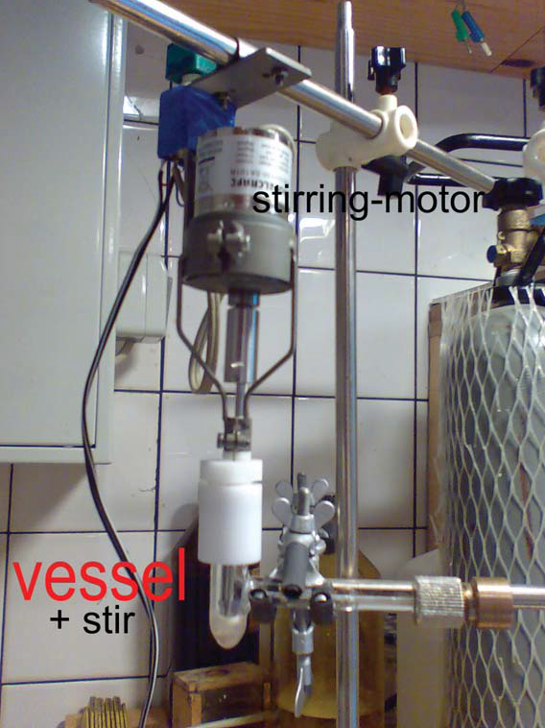

Slide 50
Хранение спермы
При комнатной температуре….???????
недопустимо попадание прямого солнечного света.
Губительно на сперму не сама температура а ее колебания.
При хранении спермы в холодильнике в диапазоне температур от 12-15 градусов фертильность практически не меняется в течении 8 недель. В нашей практике мы храним сперму- 4-6 недели.
Использование замороженной спермы. Пока на стадии эксперимента. Устойчивых результатов не получено.( профессор Бенефельд)
В любом случае должно быт обеспечено условие стерильности!!!!!!!

Slide 51
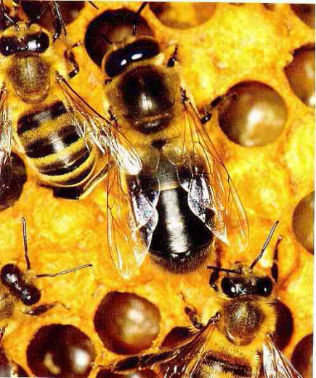
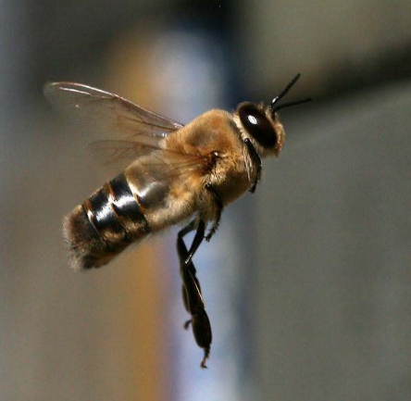
Выращивание трутня
Трутень—золотой ключик искусственного оплодотворения маток.
от правильного подбора, выращивания и использования трутня зависит 90 процентов успеха( или неуспеха) искусственного оплодотворения пчелиных маток.

Slide 52
Выращивание трутня.
В маточных семьях.
В безматочных семьях
В отводках( условно-маточных, безматочных)

Slide 53
Выращивание трутня.
Выращивание трутня не зависит от наличия в гнезде запасов перги и меда.
Выращивание трутня прямо зависит от ПРИНОСА НЕКТАРА И ПЕРГИ, то есть при выращивании трутня нужен любой тип взятка.
При отсутствии взятка НЕОБХОДИМА БЕЛКОВАЯ ПОДКОРМКА.!!!!

Slide 54
Выращивание трутня.
При формировании трутневых отводков( помещении рамок с трутневым расплодом в чужие семьи( воспитательницы) необходимо помнить что
Пчелы очень плохо, практически не воспитывают чужого трутня. На стадии яиц и даже личинок первых 2-3 дней процент каннибализма ( пчелиная полиция) от 60 до 100 процентов!!!! Поэтому нужно помещать в семью или личинки старшего возраста или уже ( это лучше)запечатанный расплод!!!кормление чужого трутня после рождения в маточной семье как правило происходит плохо.
При формировании безматочных( условно безматочных)отводков в ОБЯЗАТЕЛЬНОМ ПОРЯДКЕ ПОСТАНОВКА РАЗНОВОЗРАСТНОГО РАСПЛОДА ИЗ СВОЕГО ГНЕЗДА НЕ МЕНЕЕ ОДНОЙ РАМКИ!!!!!!!!!

Slide 55
Выращивание трутня
При выращивании в родном гнезде—точно также как выращиванием маток
но. За день до рождения трутня обязательно поднять к рамке с трутневым расплодом одну –две рамки с открытым расплодом!!!( только что рожденный трутень кормится пчелами кормилицами 25 раз в час. Двухдневный трутень-16 раз в час.)
Строго обязательно обеспечение температурного режима!!! Переохлаждение трутня ведет к его бесплодию.

Slide 56
Выращивание трутня
Для искусственного оплодотворения нужно иметь трутня не менее чем от шести семей!!!!!это—минимальное количество для предотвращения эффекта близкородственного скрещивания и обеспечения витальности семей!!!

Slide 57
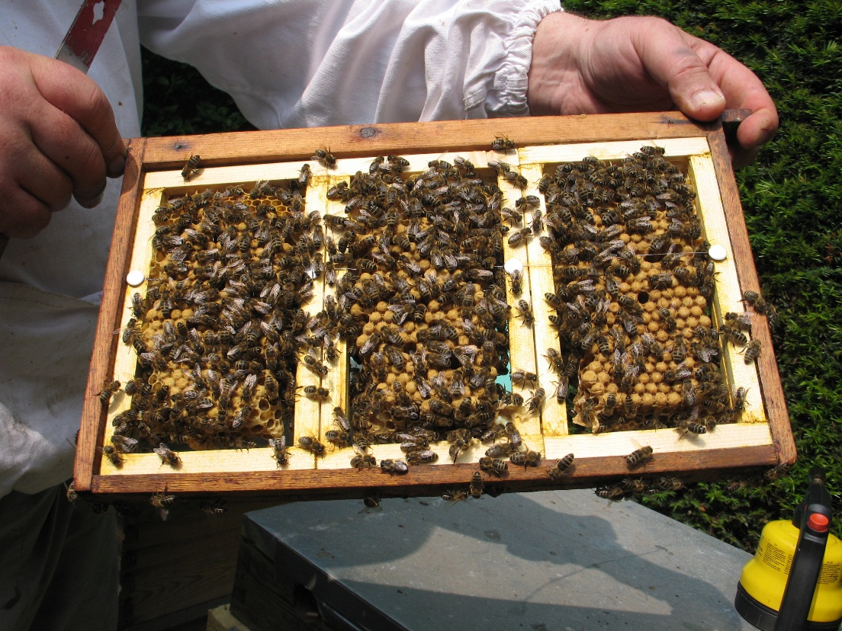
Использование разных вариантов формирования рамки трутневого расплода.( сборная.,моно.).

Slide 58
Выращивание трутня
Начиная с 6 дня обязательно должны быть обеспечены условия для его облета и очистки кишечника.
Применяется два варианта—свободный облет трутня.( предварительно его метят)
Облет трутня в верандах.

Slide 59
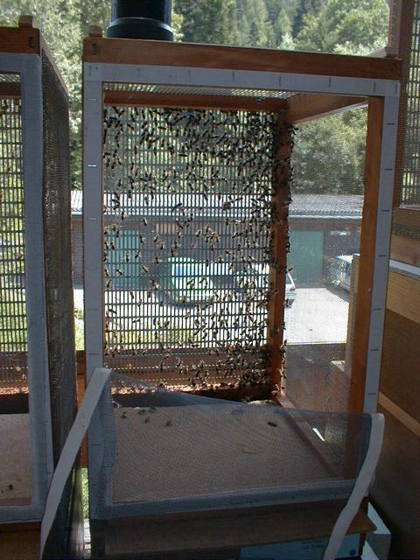
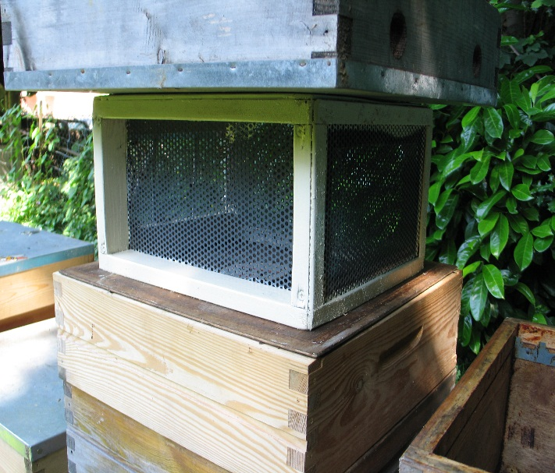
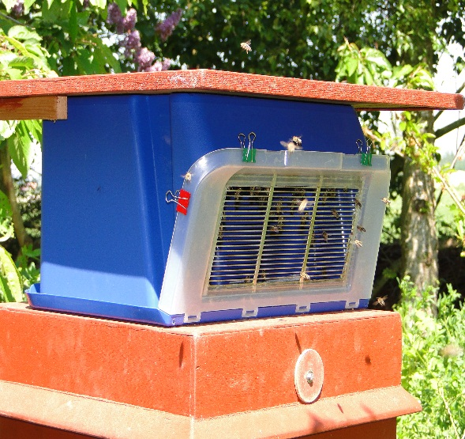
Облет трутня в верандах.

Slide 60
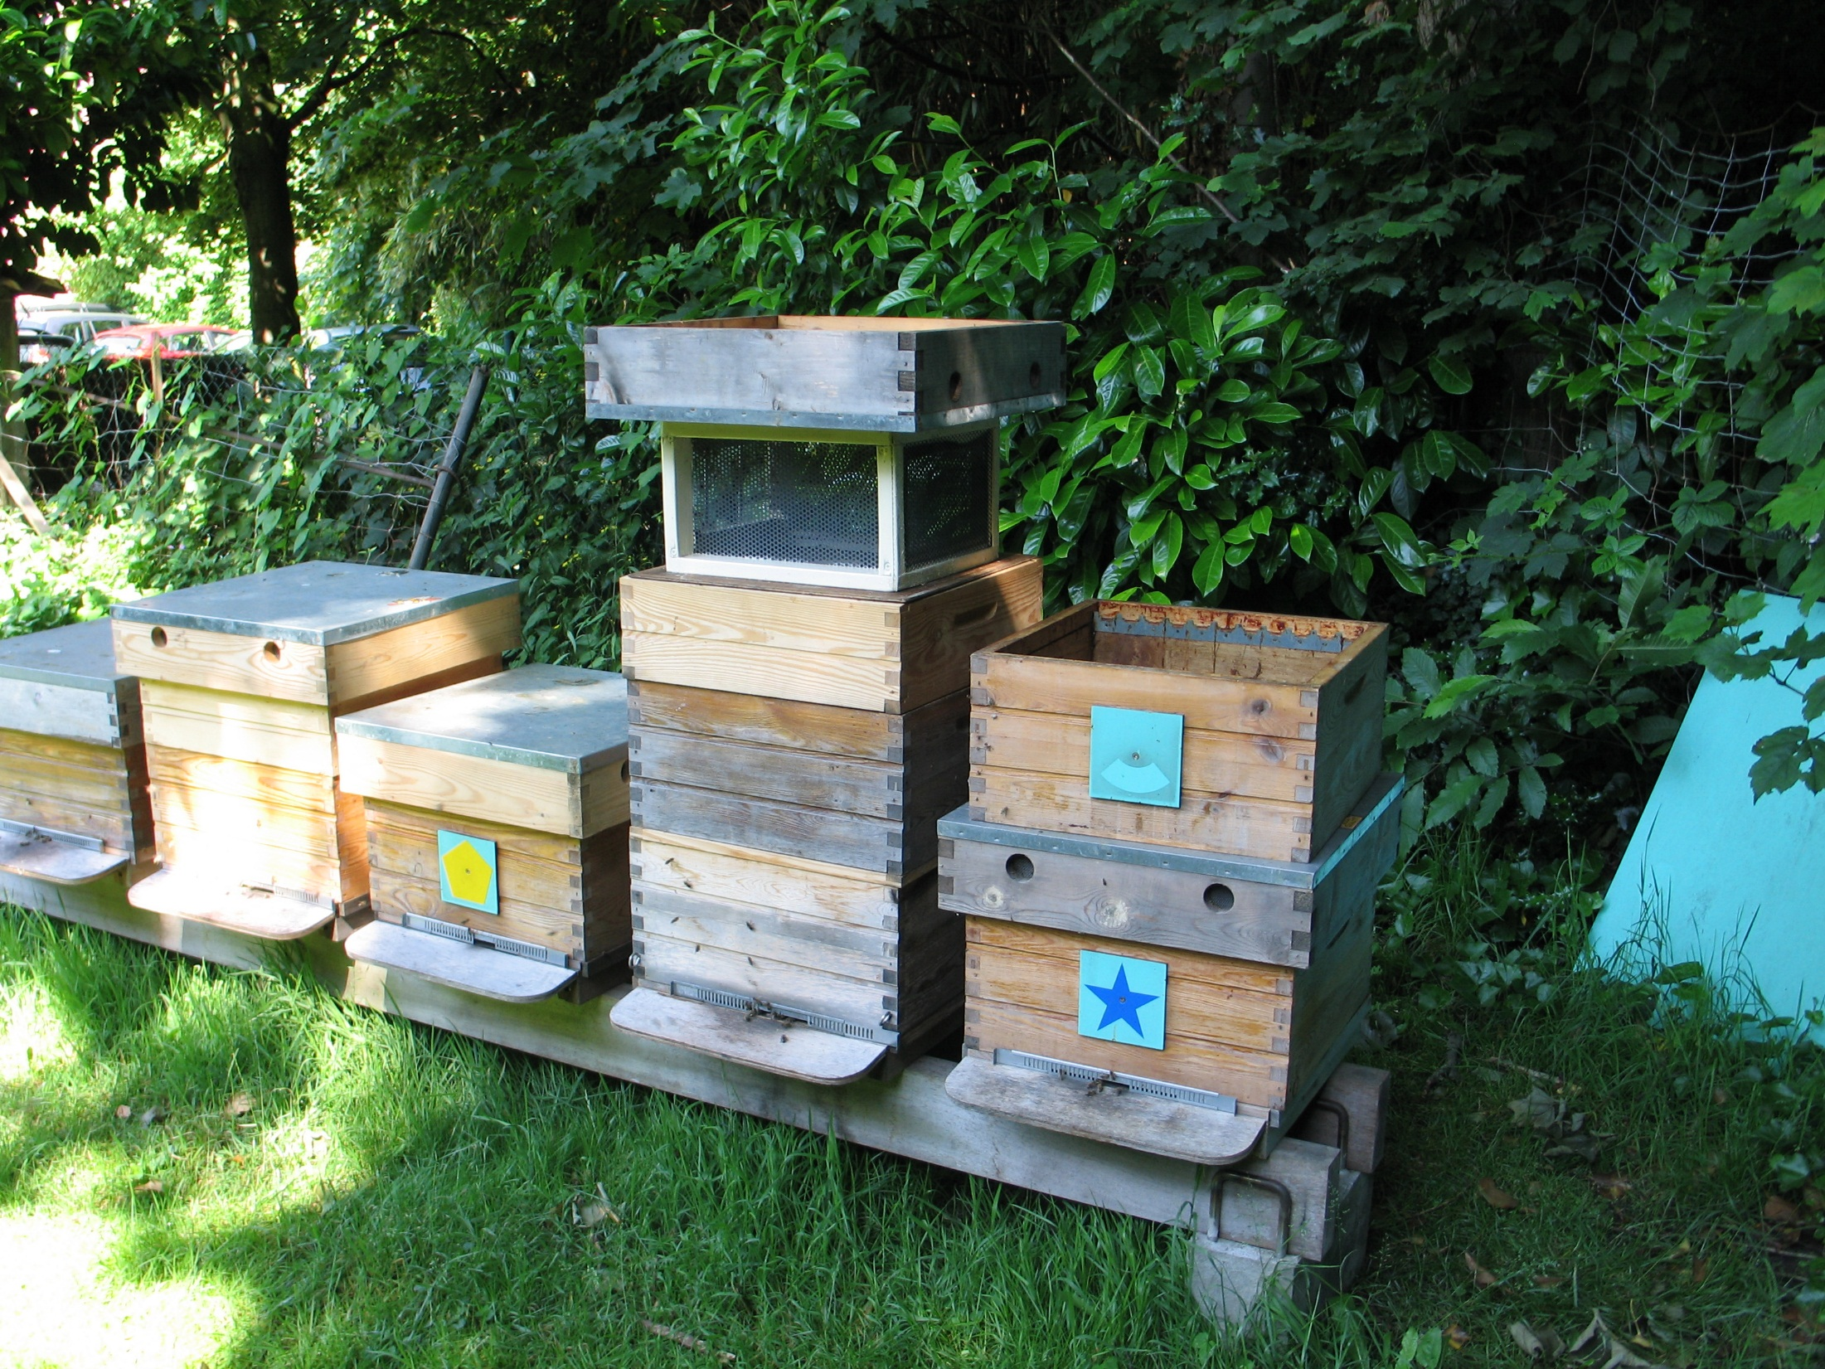

Slide 61
Забор трутня.
Вручную из гнезда( до 11 часов).
В вечернее время на искусственный свет( лампу)
При возвращении трутня с облета( около 16 часов на прилетке с помощью ганемановской решетки. Но трутень должен быть меченный!!!!
Набирать следует небольшие порции трутня и при перемещении обеспечить температуры близкие к 34 градусам.

Slide 62
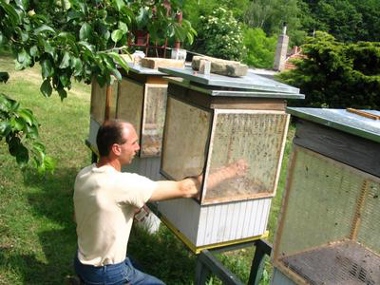

Slide 63
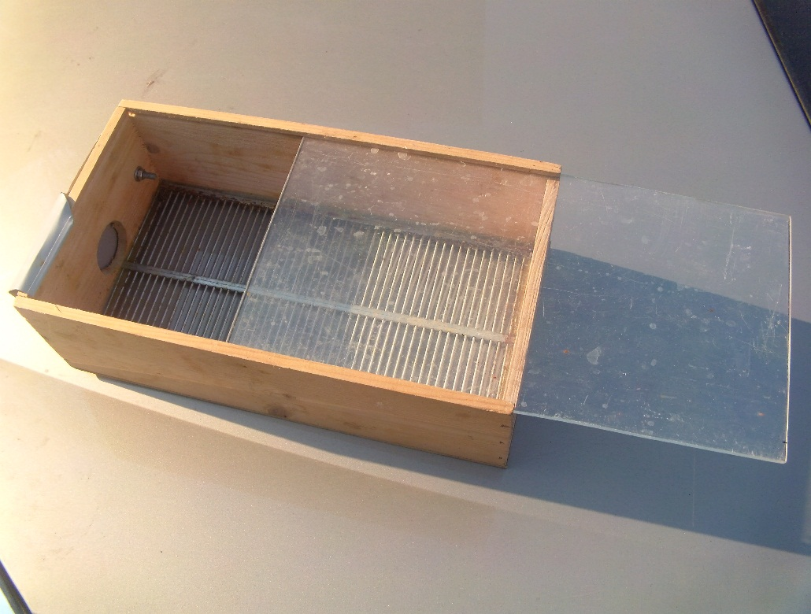
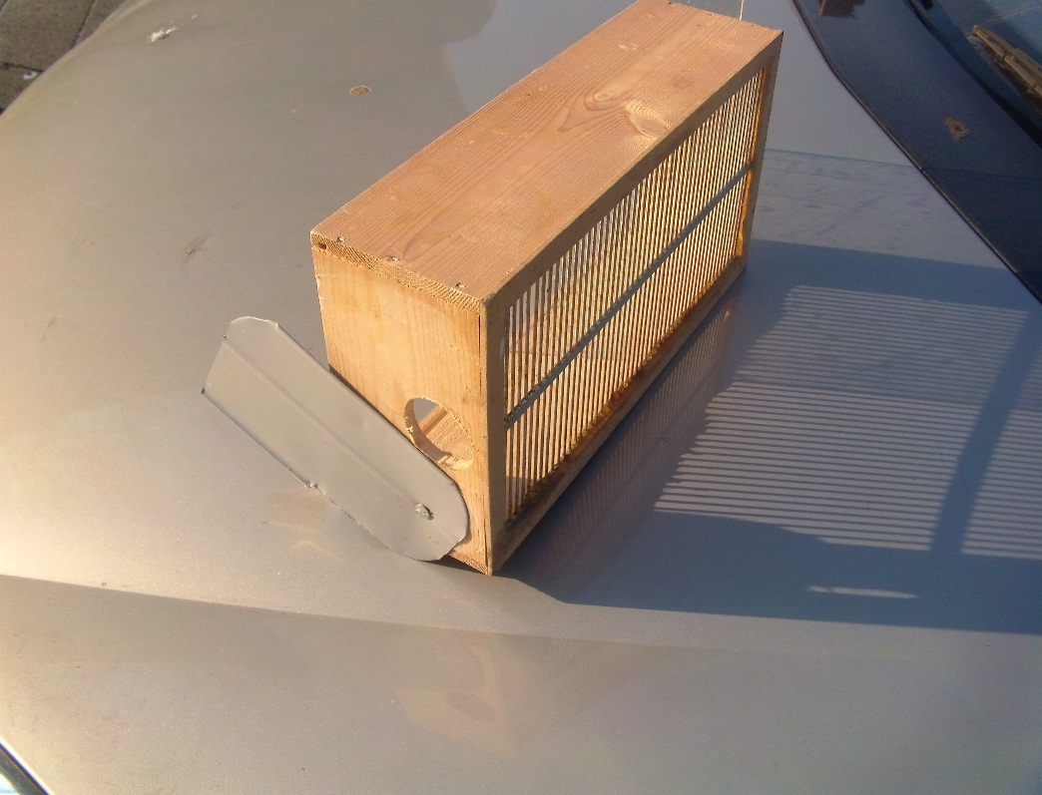
Забор трутня
С помощью простейшей трутнеловки.

Slide 64
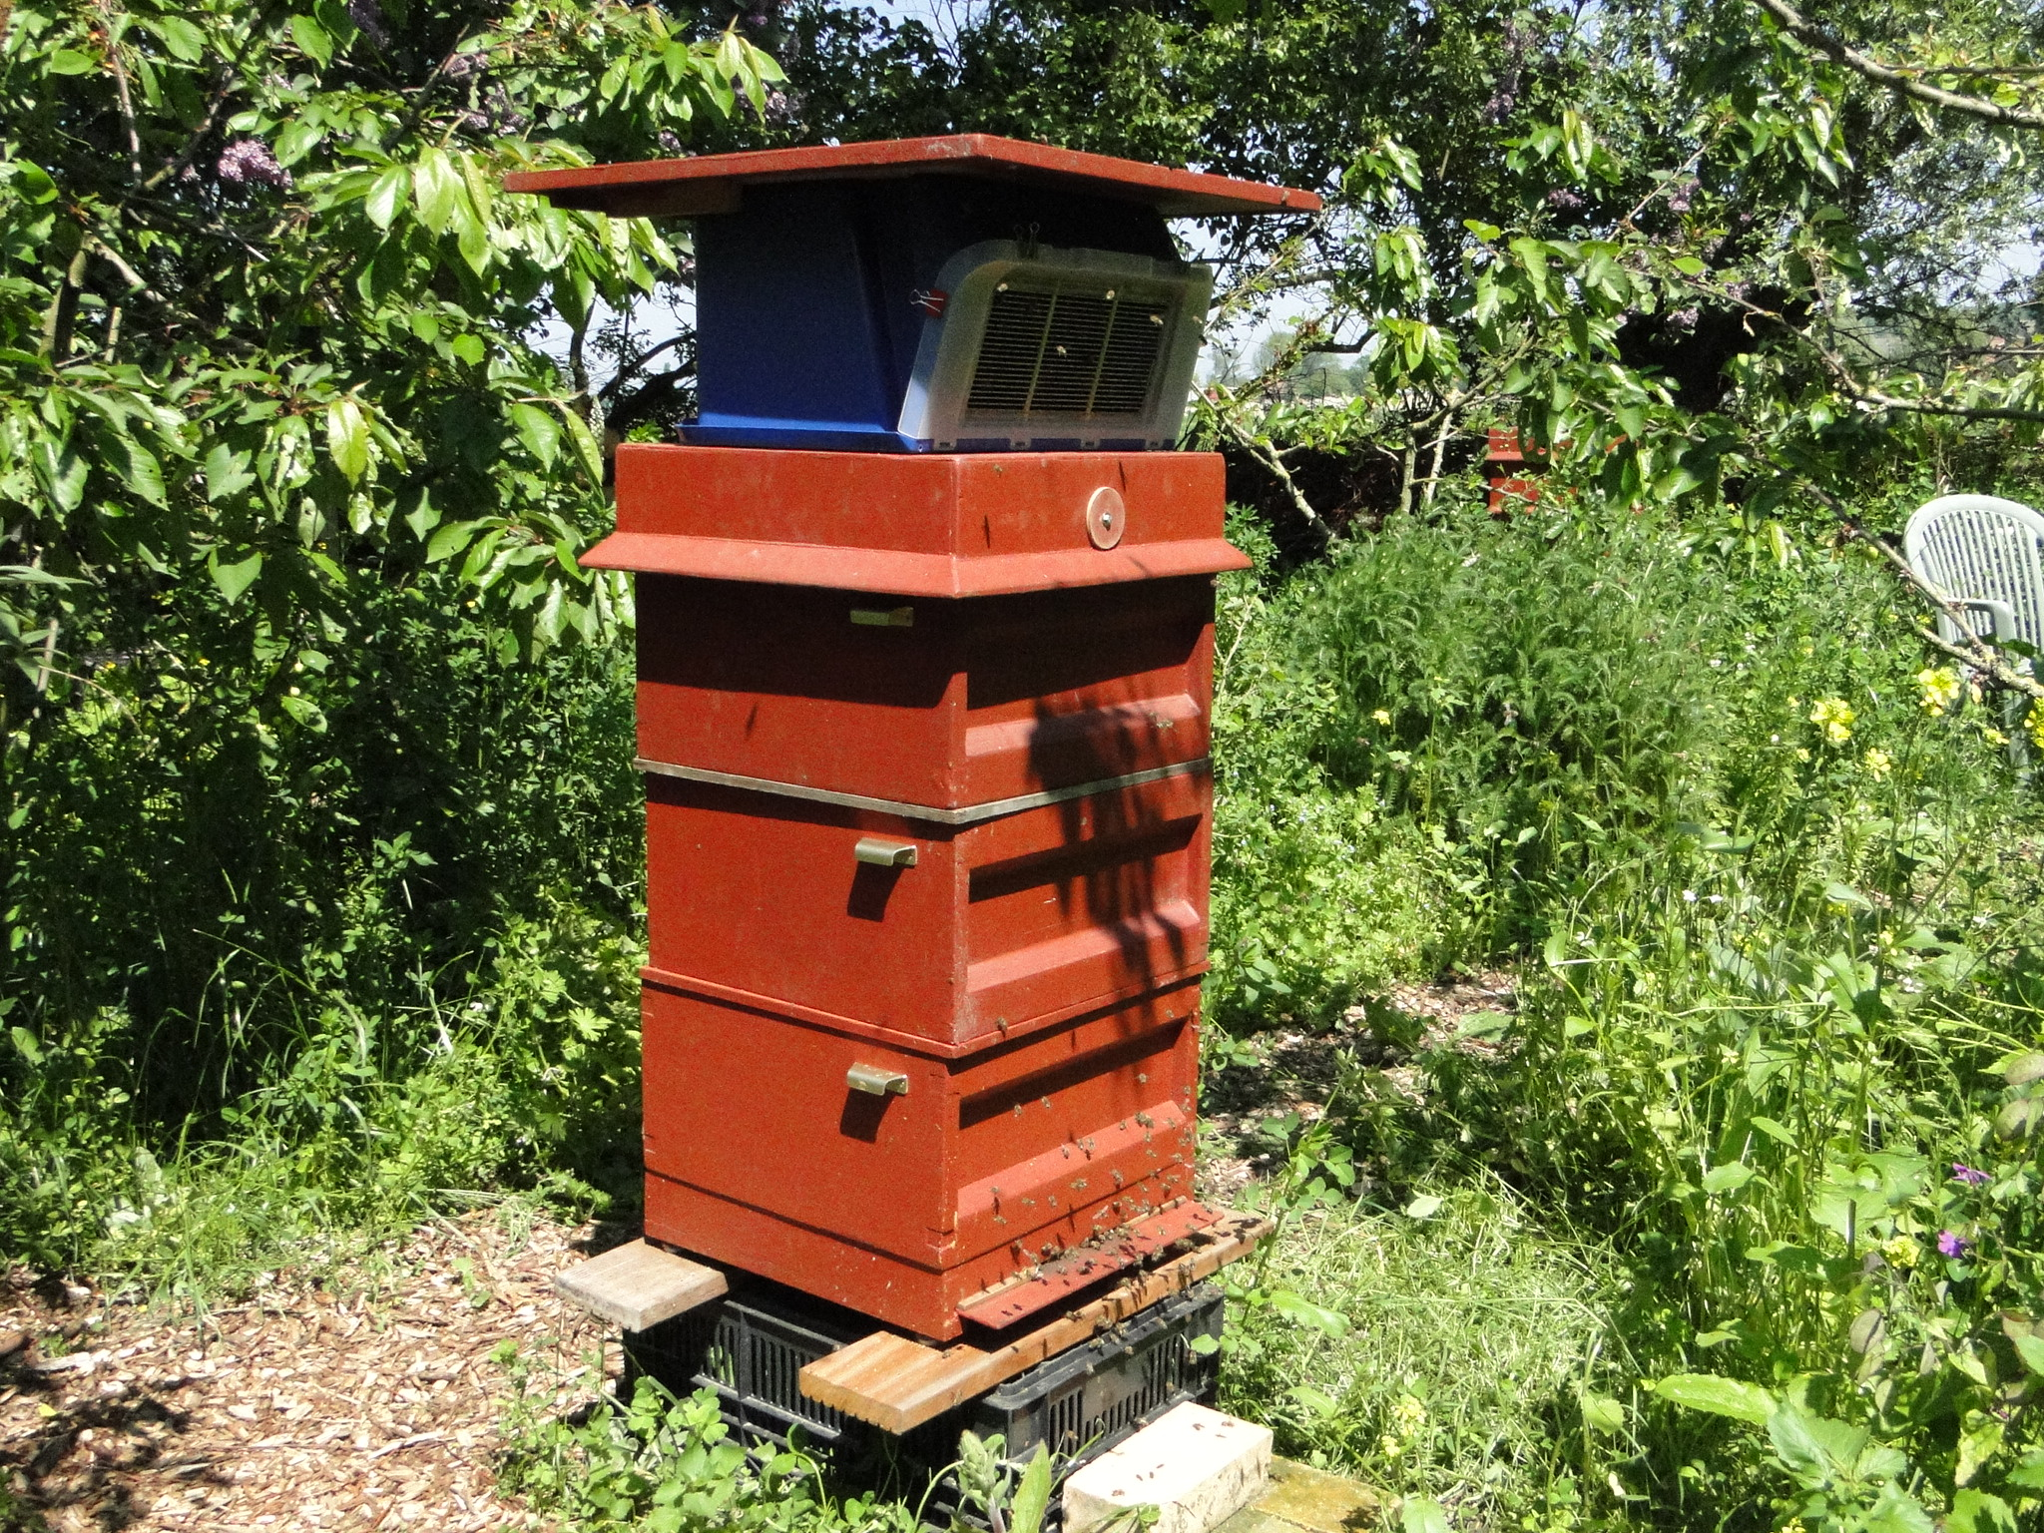

Slide 65
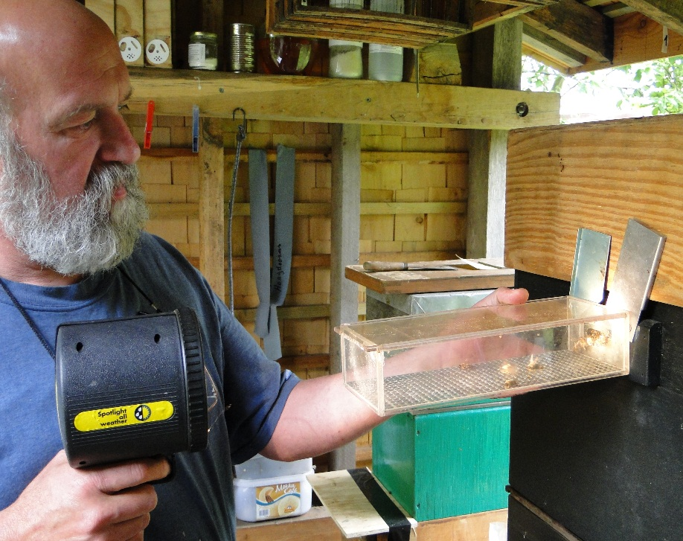
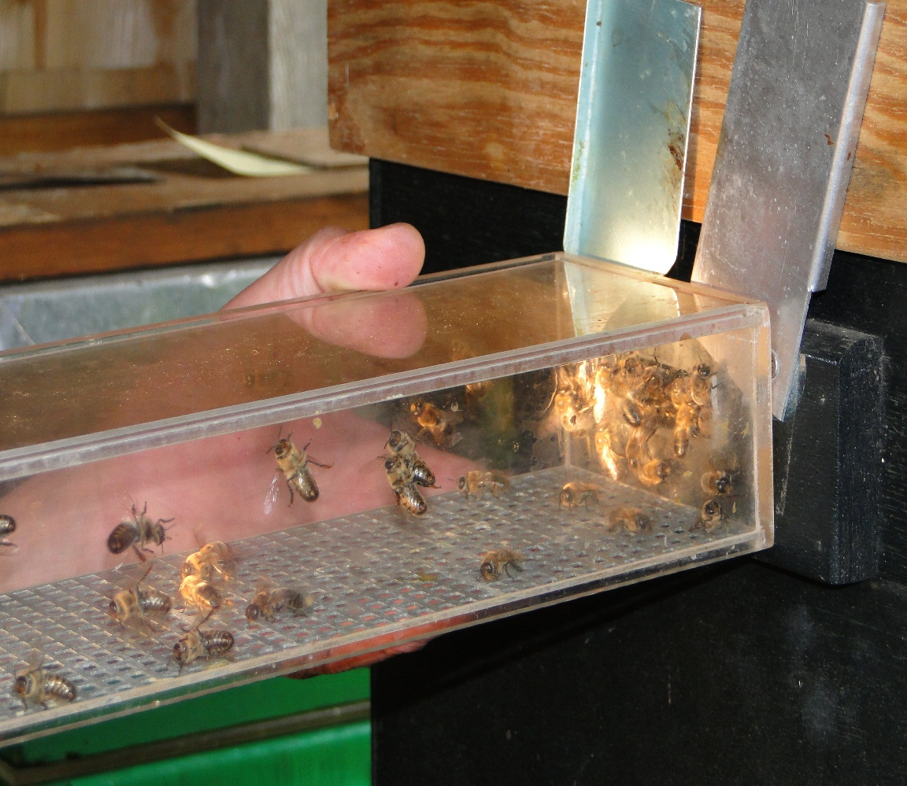

Slide 66
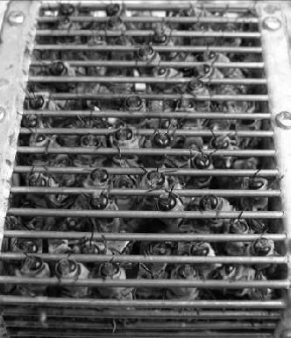
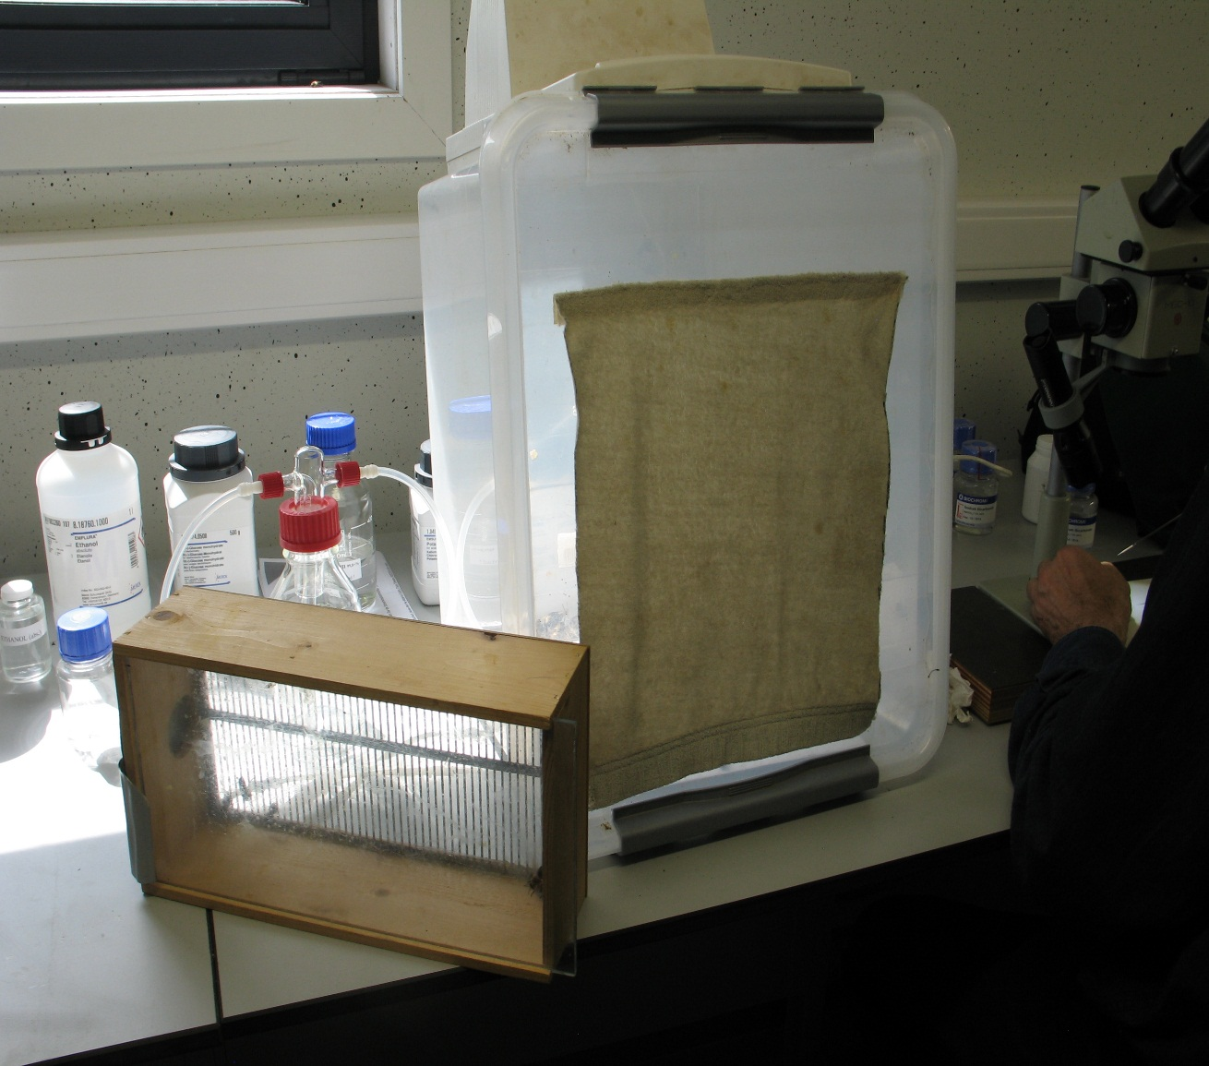

Slide 67
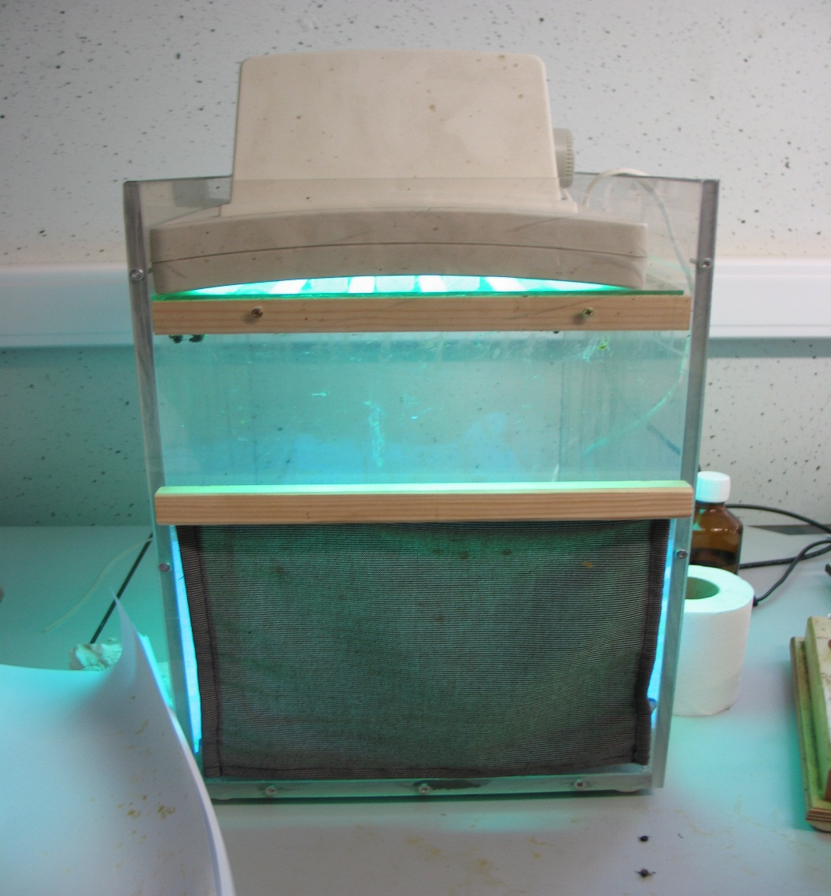
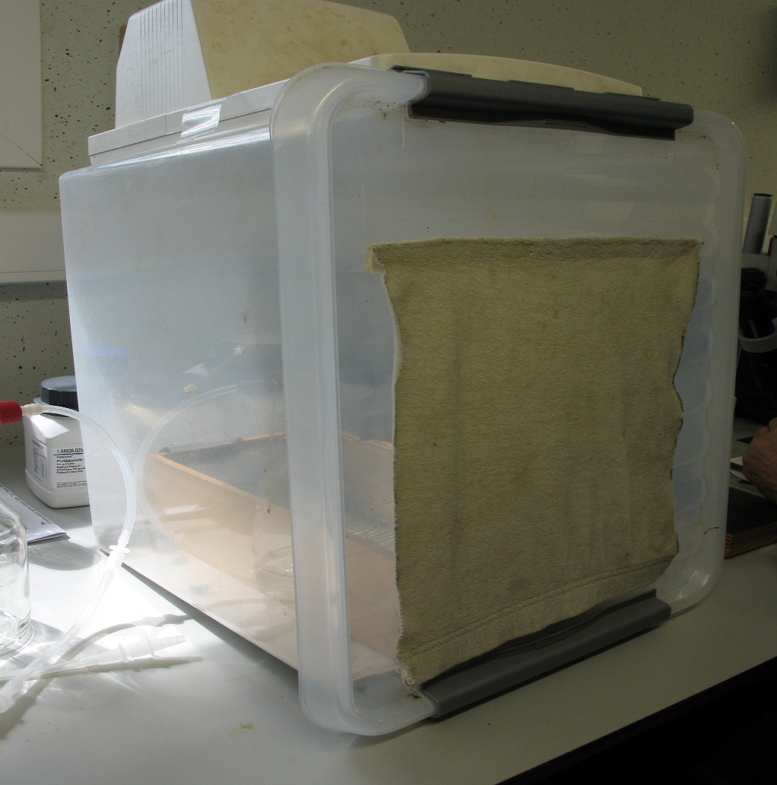

Slide 68
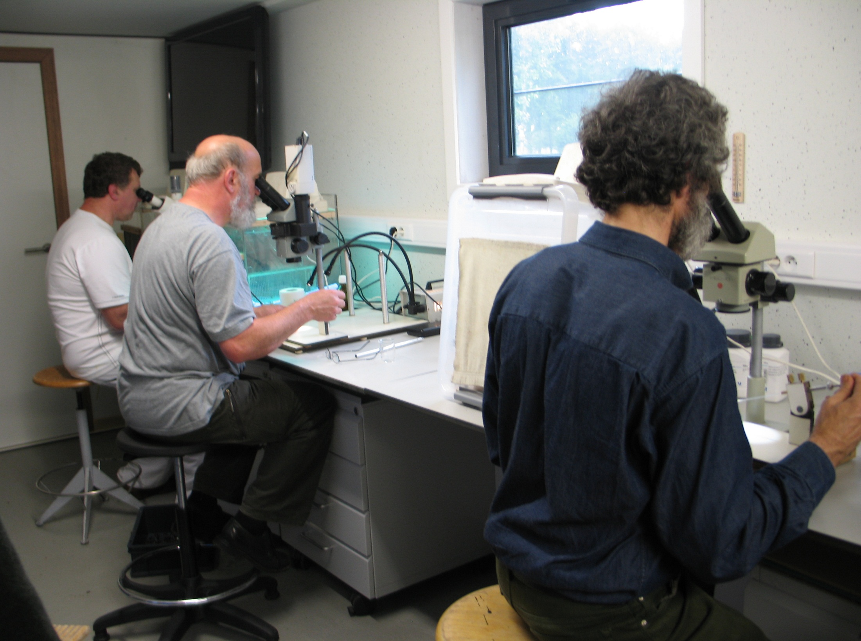

Slide 69
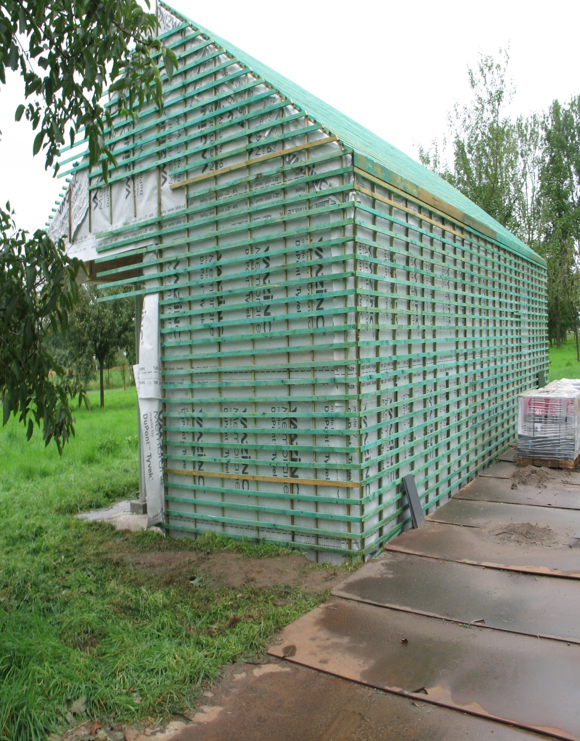
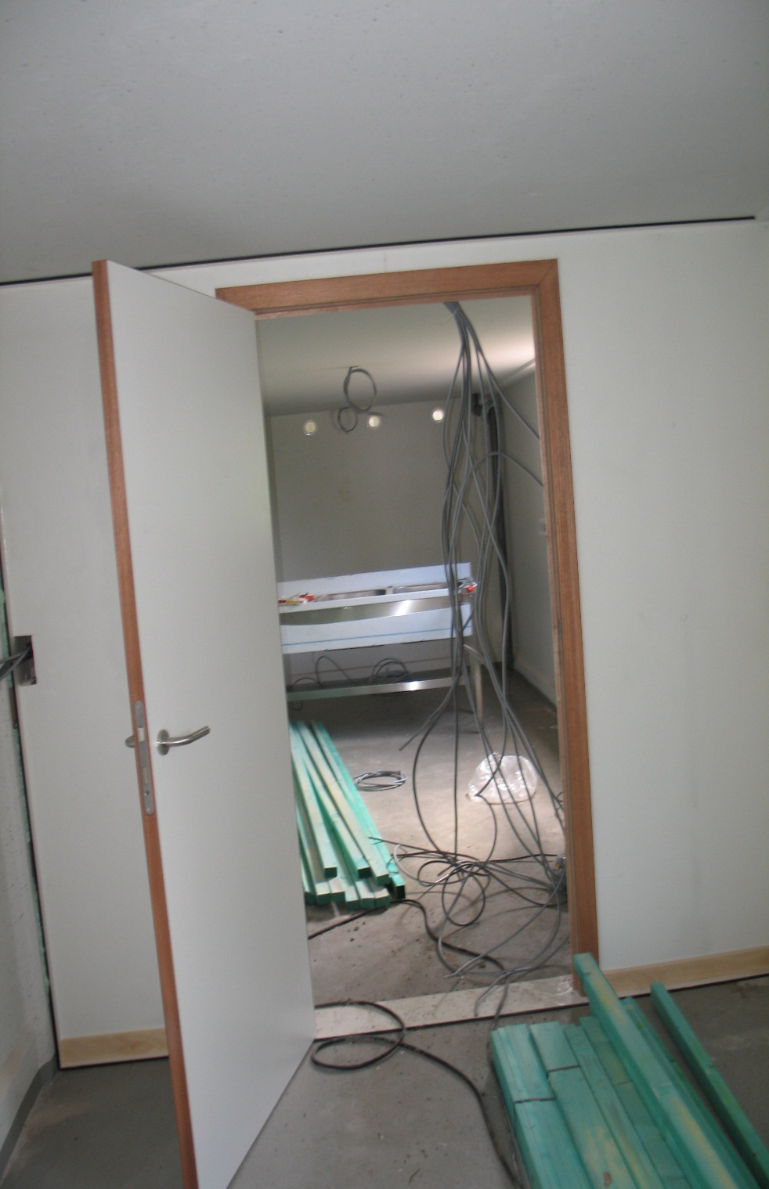

Slide 70
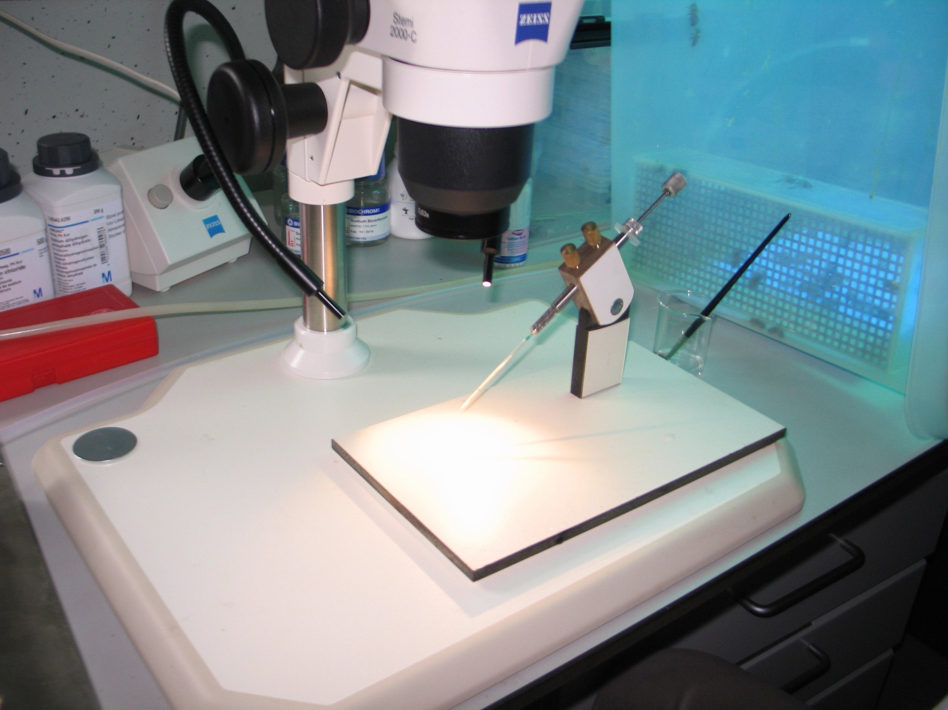

Slide 71
Использование трутня.
Недопустимо даже краткосрочное охлаждение трутня!!!
любая стрессовая ситуация для трутня( перевозка. переохлаждение, перегревание, голод итд) ведут к невозможности получения спермы для искусственного оплодотворения. В таком случае следует прекратить набор спермы и дать трутню прийти в себя день-два.

Slide 72
Влияние варроа на плодность трутня
Личинки трутня вырабатывают специфический ферромон , который заставляет пчел-кормилиц комить их.( одна личинка трутня-1141 посещений в день. простая пчела-
414 посещений в день)
но этот же ферромон эволюционно привлекает и самок клеща варроа.( инфицированность трутневого расплода в 5-9 раз выше)

Slide 73
Влияние варроа на трутня
Средний вес не инфицирванного варроа трутня-270 мг.
Инфицированного 1-4 самками варроа –245мг( спермы меньше 37-40 процентов)
Инфицированного 4-6 самками варроа220мг( уменьшение спермы от 50-до 100процентов)
Возможна передача вирусных инфекций!!!

Slide 74
Содержание трутня при заборе спермы.
В специальных ящиках-облетниках.
Основное правило---поддержание температуры около 34 градусов.
трутень как правило погибает при активности более 30 минут (без подкормки). у мертвого трутня сперму не получить.

Slide 75
Сколько трутня нужно?
Сильная семья может одномоментно вырастить и содержать( естественное выращивание)1500 трутней.
Для оплодотворения одной матки при естественном спаривании нужно 60 трутней( двадцать участвуют в непосредственном спаривании и 40 обеспечивают условия…) то есть одна пчелиная сильная семья способна обеспечить трутнем 25 маток.( обычно 6 семей на 50 маток. При увеличении на 50 маток—добавляют 1 семью)

Slide 76
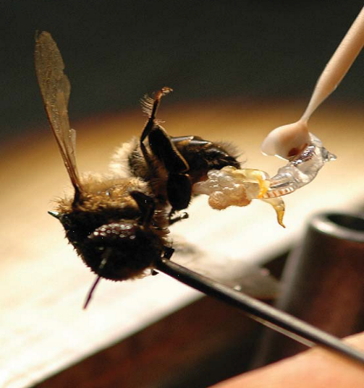
Сколько трутня нужно
При искусственном оплодотворении нужно рассчитывать 25-35 трутней на одну дозу..( с учетом того что трутни дают разное количество спермы. От 0,1-2 мкл)
800 трутней в 1 кв дм с двух сторон.

Slide 77
Проблемы искусственного оплодотворения.
Матки –искусственницы обладают рядом недостатков
выработка гормона тергиального на 30-40 день. Отсюда более слабый прием и отставание в развитии первые два месяца.
Относительная дороговизна производства
Требование к оборудованию и квалификации выше чем уровень возможности простого пчеловода.

Slide 78
Расчет стоимости маток.
Общая стоимость 1 мкл спермы—1,2 минуты
Общая стоимость неплодной матки-6 минут
Инсеминация( вкл-транспортровку)-3минуты
Общая стоимость плодной матки
1-3-2-----13,1 минуты 2-3-2---19,7 минуты
1-8-2---19,1 минуты
При осеменении не менее 40 маток.
содержание в банке маток.квалификация—высокая.
По Тислеру—4 кг меда-матка искуственница. Островная-3кг.
Свободного спаривания—1 кг.

Slide 79
Советы начинающим
Работать ТОЛЬКО со спермой трутня( никаких проб на молоке , черниле итд)
Работать с сильными колониями-нуклеусами( не менее 1,5 кг пчел)
Одноразовая доза 2мкл.( этого более чем достаточно чтобы матка отработала сезон и дала 100 пчелиный расплод)
Серия не менее 6 маток.

Slide 80
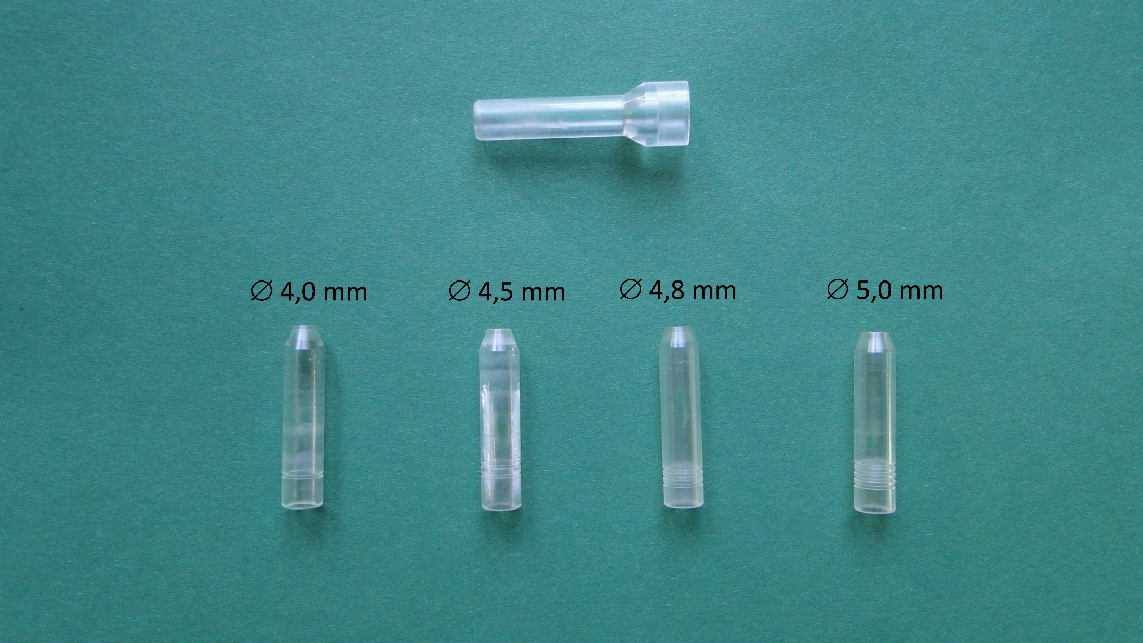

Slide 81
Виды искусственной инсеминации
Обычная инсеминация( варианты спермы)
Инсеминация одним трутнем( до 6 маток)
Инсеминация собственным трутнем( двойная генерация)
Инсеминация спермой из сперматеки.( до четырех пасажей)
Инсеминация –реинсеминация трутовок и старых маток.
инсеминация со шлейфом???????????

Slide 82
APIS EXTEND SIMPLE (1X ANTIBIOTICS) by Susan Cobey at www.honeybee.breeding.com
Component mmol g/L g/100ml
NaCl (59.40) 185.00 11.00 1.10
Glucose 27.00 1.00 0.10
Lysine-L 0.10 0.01
Arginine-L 0.10 0.01
Trizma Sigma 7-9 133.70 3.29 0.329
Trizma HCL 3.29 0.329
Gentamicin .25 0.02
pH – 8.6
Simple Saline Solution- 100 ml.
100 ml. distilled water
1.0 g. sodium chloride
0.25 g. dihydrostreptomycin
pH tot 8,7 – 8,9.

Slide 83
Sperma verdunningsbuffer: (naar Keiner-Stoer, 2004)
Разбавитель спермы
Component Hoeveelheid
NaH2PO4 0,023 g
Na2HPO4 0,071 g
NaCl 1,10 g
Glucose * 1 H2O 0,11 g
KCl 0,014 g
pH 8,0

Slide 84
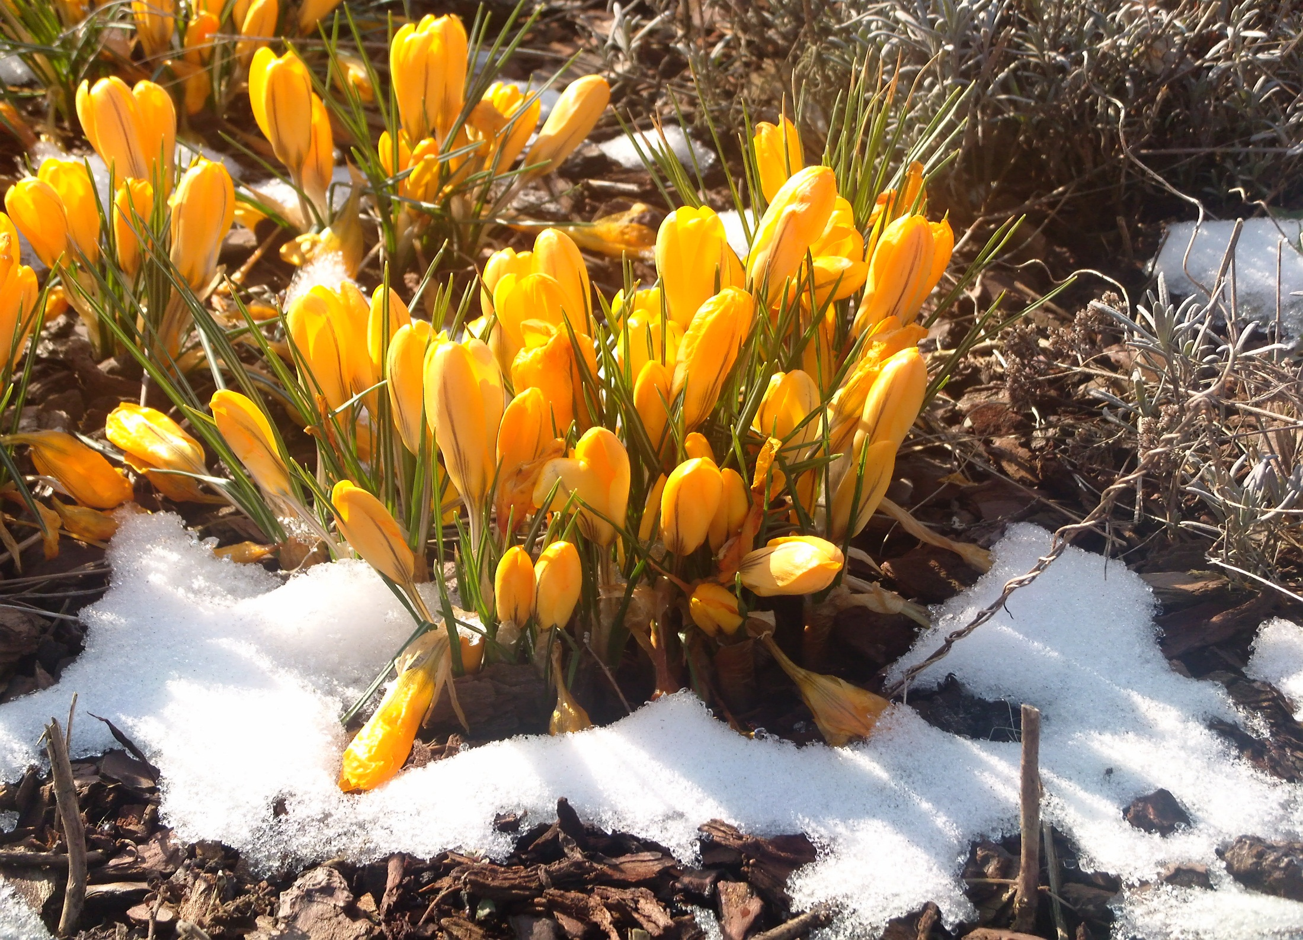
Спасибо за внимание

